Slide 1
Ch7: Memory Hierarchy 存储器层次结构
存储器概述和存储器芯片
主存与CPU的连接及其读写操作
高速缓冲存储器(cache)
虚拟存储器（Virtual Memory）

Slide 2
一、存储器概述和存储器芯片
基本术语
记忆单元 （存储基元 / 存储元 / 位元） （Cell）
具有两种稳态的能够表示二进制数码0和1的物理器件
存储单元 / 编址单位（Addressing Unit）
具有相同地址的位构成一个存储单元，也称为一个编址单位
存储体/ 存储矩阵 / 存储阵列（Bank）
所有存储单元构成一个存储阵列
编址方式（Addressing Mode）
字节编址、按字编址
存储器地址寄存器（Memory Address Register - MAR）
用于存放主存单元地址的寄存器
存储器数据寄存器（ Memory Data Register-MDR (或MBR) ）
用于存放主存单元中的数据的寄存器
Notes:
记忆单元：例如磁介质产生相应的磁化状态。通过磁化状态的改变来记录0、1；半导体存储器由电容是否有电荷或者晶体管导通与截止的状态来表示0、1。
存储单元：以字节编址为1个字节；以字编址为1个字（宽度与字长有关）。
MAR：CPU送出的地址暂时存放在MAR寄存器中。
MDR：总线取回的数据，或CPU向总线送出的数据暂时存放在MDR中。

Slide 3
存储器分类
依据不同的特性有多种分类方法
（1）按工作性质/存取方式分类
随机存取存储器 Random Access Memory (RAM)
每个单元读写时间一样，且与各单元所在位置无关。如：内存。
（注：原意主要强调地址译码时间相同。现在的DRAM芯片采用行缓冲，因而可能因为位置不同而使访问时间有所差别。）
顺序存取存储器 Sequential Access Memory (SAM)
数据按顺序从存储载体的始端读出或写入，因而存取时间的长短与信息所在位置有关。例如：磁带。
直接存取存储器 Direct Access Memory(DAM)
直接定位到读写数据块，在读写数据块时按顺序进行。如磁盘。
相联存储器 Associate Memory（AM）
Content Addressed Memory (CAM)
按内容检索到存储位置进行读写。例如：快表。
Notes:
存储器分类，按工作性质或存取方式分：
1.RAM随机访问存储器：访问任意单元的时间一样。DRAM（动态随机访问存储器）
2.SAM顺序访问存储器：必须从存储体开始找到待访问（读写）的单元。
3.DAM直接存取存储器：可直接定位到任意的块，但在块内，需从头定位到要访问的存储单元。如磁盘，
4.相联存储器AM/CAM：可通过内容检索到存储位置，例如快表。

Slide 4
存储器分类
（2）按存储介质分类
半导体存储器：双极型，静态MOS型，动态MOS型
磁表面存储器：磁盘（Disk）、磁带 （Tape）
光存储器：CD，CD-ROM，DVD
（3）按信息的可更改性分类
读写存储器（Read / Write Memory)：可读可写
只读存储器（Read Only Memory)：只能读不能写
（4）按断电后信息的可保存性分类
非易失（不挥发）性存储器(Nonvolatile Memory)
信息可一直保留， 不需电源维持。
（如 ：ROM、磁表面存储器、光存储器等）
易失（挥发）性存储器(Volatile Memory)
电源关闭时信息自动丢失。（如：RAM、Cache等）
Notes:
按介质分类：半导体（双极型由晶体管构成、静态MOS由场效应管无需刷新、动态MOS需要刷新）、磁表面（磁盘、磁带）、光存储器（CD、DVD等）
按信息可更改：读写（磁盘、半导体存储器等大多数）、只读（ROM、EPROM等）
按断电后信息是否可保存：非易失（如ROM）、易失（如半导体存储器）
MOS：是金属-氧化物-半导体型场效应管。有栅极（gate）、漏极（drain）、源极（source）三个端，分别大致对应双极性晶体管的基极（base）、集电极（collector）和发射极（emitter）。特点：集成度高、功耗小、每位价格低。

Slide 5
存储器分类
（5）按功能/容量/速度/所在位置分类
寄存器(Register)
封装在CPU内，用于存放当前正在执行的指令和使用的数据
用触发器实现，速度快，容量小（几~几十个）
高速缓存(Cache)
位于CPU内部或附近，用来存放当前要执行的局部程序段和数据
用SRAM实现，速度可与CPU匹配，容量小（几MB）
内存储器MM（主存储器Main (Primary) Memory）
位于CPU之外，用来存放已被启动的程序及所用的数据
用DRAM实现，速度较快，容量较大（几GB）
外存储器AM (辅助存储器Auxiliary / Secondary Storage)
位于主机之外，用来存放暂不运行的程序、数据或存档文件
用磁表面或光存储器实现，容量大而速度慢
Notes:
按功能、容量、速度、所在位置分：
寄存器：CPU内部，速度快、容量小，用触发器（如D触发器）实现。
Cache：CPU内部或附近，存放当前要执行的局部程序段和数据。用SRAM实现，速度与CPU匹配，容量小。
内存：也称主存，存放程序与数据。DRAM实现，速度较快（但比起CPU已经慢了数量级），容量大，现在能达到8G。
外存：主机之外，存放暂不运行的程序、文件、数据等，容量大速度慢。

Slide 6
内存与外存的关系及比较
程序
②CPU从内存中逐条读取指令及相关数据
CPU
①程序和数据从外存成批传送到内存
指令1
指令2
内存储器
③逐条执行指令，按指令要求完成对数据的运算和处理
指令k
外存储器
指令n
⑤将处理结果成批传送到外存以长久保存
数据1
数据
④将指令处理结果送回内存保存
数据2
数据m
外存储器（简称外存或辅存）
存取速度慢
成本低、容量很大
不与CPU直接连接，先传送到内存，然后才能被CPU使用。
属于非易失性存储器，用于长久存放系统中几乎所有的信息
内存储器（简称内存或主存）
存取速度快
成本高、容量相对较小
直接与CPU连接，CPU对内存中可直接进行读、写操作
属于易失性存储器(volatile)，用于临时存放正在运行的程序和数据
Notes:
1. 程序和数据被load进内存（成批）
2. CPU从内存中读取指令和数据（根据PC指针指定地址，虚拟地址转化成物理地址）
3. CPU执行指令
4. 将指令执行结果存入内存
5. 当内存空间不够，需要载入新的程序和数据时，将内存中已有的数据批量传送到外存保存。
访问速度：Cache L1—2ns,L2—5ns,L3—14-18ns,内存—24-93ns，磁盘：10几ms；SSD：30-300us微秒

Slide 7
主存的结构
问题：主存中存放的是什么信息？CPU何时会访问主存？
指令及其数据！CPU执行指令时需要取指令、取数据、存数据！
问题：地址译码器的输入是什么？输出是什么？可寻址范围多少？
输入是地址，输出是地址驱动信号（只有一根地址驱动线被选中）。
可寻址范围为0~2³⁶-1，即主存地址空间为64GB（按字节编址时）。
读/写的数据
MM
数据线
MDR
(64位)
00000
00001
01101001
地址寄存器
地址译码器
记忆单元
00010
主存地址
00011
10101010
地址线

00100
MAR
存储
单元
地址
·······
存储内容
(36位)
CPU
读/写控制信号
控制线
·····
读写控制电路
11110
11111
主存地址空间大小不等于主存容量（实际安装的主存大小）！
若是字节编址，则每次最多可读/写8个单元，给出的是首(最小)地址.
Notes:
主存中存放指令和数据，都是二进制序列，并不能区分。
CPU根据PC取指，取出的值作为指令译码；当指令中指定从内存取操作数时，如lw/sw指令，存取数据。
内存访问时，地址经地址译码器转换成地址驱动信号，使对应的地址单元被选通，数据通过数据线写入选通的地址单元。和寄存器译码器类似。
读写控制信号控制读、写操作。
存储阵列由记忆单元构成，又称为位元、存储元，具有两种稳态表示0、1。按字节编址，意味着8个位元由一个地址值同时访问；也可以按字变址。
图中，地址线36位，能表示的地址空间为2³⁶ = 64GB，地址范围从二进制的36个全0，到36个全1。
数据线的宽度与MDR一致，地址线的宽度与MAR一致。

Slide 8
主存的主要性能指标
性能指标：
前提：按字节连续编址，每个存储单元为1个字节（8个二进位）
存储容量：所包含的存储单元的总数（单位：MB或GB）
存取时间T_{A}：从CPU送出内存单元的地址码开始，到主存读出数据并送到CPU（或者是把CPU数据写入主存）所需要的时间（单位：ns，1 ns = 10⁻⁹ s），分读取时间和写入时间
存储周期T_{MC}：连读两次访问存储器所需的最小时间间隔，它应等于存取时间加上下一次存取开始前所要求的附加时间，因此，T_{MC}比T_{A}大（ 因为存储器由于读出放大器、驱动电路等都有一段稳定恢复时间，所以读出后不能立即进行下一次访问。 ）
（就像一趟火车运行时间和发车周期是两个不同概念一样。）
Notes:
性能指标：
存储容量：最多能存储的字节数（前提按字节编址），单位MB、GB、TB
存取时间T_{A}：CPU送出地址开始，到取出数据到MDR，或将MDR的数据写入，所需的时间。现在的内存一般为24-93ns。
存取周期T_{MC}：连续两次访问所需的最小时间间隔。除了存取所需的时间T_{A}以外，还需本次存取之后，下一次存取之前的附加时间，如电路的稳定、恢复时间等。

Slide 9
时间、存储容量（或带宽）的单位
H
Notations and Conventions for Numbers
P
Appendix1: Notations and Conventions for Numbers
C
Prefix
Abbreviation
Meaning
Numeric Value
A
mill
m
One thousandth
10⁻³
micro
µ
One millionth
10⁻⁶
2
nano
n
One billionth
10⁻⁹
0
0
pico
p
One trillionth
10⁻¹²
1
femto
f
One quadrillionth
10⁻¹⁵
atta
a
One quintillionth
10⁻¹⁸
kilo
K (or k)
Thousand
10³ or 2¹⁰
mega
M
Million
10⁶ or 2²⁰
giga
G
Billion
10⁹ or 2³⁰
tera
T
Trillion
10¹² or 2⁴⁰
peta
P
Quadrillion
10¹⁵ or 2⁵⁰
exa
E
Quintillion
10¹⁸ or 2⁶⁰
Notes:
毫、微、纳、皮、femto、atta
千、兆、千兆、兆兆、peta、exa

Slide 10
内存储器的分类及应用
内存由半导体存储器芯片组成，芯片有多种类型：
静态存储器SRAM
（用作Cache）
随机存取存储器(RAM)
每个存储单元(cell)由6个晶体管组成
只要加上电源，信息就能一直保持
对电器干扰相对不很敏感
比DRAM更快，也更贵
动态存储器DRAM
（用作主存储器）
半导体存储器
每个存储单元由1个电容和1个晶体管组成
每隔一段时间必须刷新一次
对电器干扰比较敏感
比SRAM慢，但便宜
只读
存储器(ROM)
不可在线改写内容的ROM
闪存（Flash ROM）
（用作BIOS）
Notes:
内存由半导体存储器芯片组成，分为如下几类：
RAM: 可随意改写存储单元内容
SRAM：依靠双稳态电路内部交叉反馈的机制存储信息；功耗较大,速度快,作Cache。
DRAM：依靠电容存储电荷的原理存储信息；功耗较小,容量大,速度较快,作主存。
ROM：不可改写的ROM、一定条件下可改写（如Flash ROM）

Slide 11
六管静态MOS管电路
6管静态NMOS记忆单元
信息存储原理： 看作带时钟的RS触发器
位线D
位线D
字线Z
保持时：
- 字线为0（低电平）
存储单元
写入时：
- 位线上是被写入的二进位信息0或1
- 置字线为1
- 存储单元(触发器)按位线的状态设置成0或1
读出时：
- 置2个位线为高电平
- 置字线为1
- 存储单元状态不同，位线的输出不同
SRAM中数据保存在一对正负反馈门电路中，只要供电，数据就一直保持，不是破环性读出，也无需重写，即无需刷新！
Notes:
SRAM的六管静态MOS管电路。组成：V1V2V3V4：MOS反相器；V5V6：控制门管；Z：字线，选择存储单元；D$,\overline{D}$：位线，完成读写操作。
定义：“0”：V1导通，V3截止；“1”：V1截止，V3导通。
读写的前提都是字线Z加高电平，使得V5、V6控制门管导通。
写入“0”：$\overline{D}$加高电平，D加低电平
D（低电平）通过V5，Q结点放电至低电平，Q连接V3的栅极，类似三极管基极，低电压时使得V3截止。
而 $\overline{D}$（高电平）通过V6，$\overline{Q}$结点充电至高电平，$\overline{Q}$连接V1的栅极，高电压使得V1导通。
写入“1”：$\overline{D}$加低电平，D加高电平
D（高电平）通过V5，Q结点充电至高电平，Q连接V3的栅极，类似三极管基极，高电压时使得V3导通。
$\overline{D}$（低电平）通过V6，$\overline{Q}$结点放电至低电平，$\overline{Q}$连通V1的栅极，低电压使得V1截止。
读出“0”：Z高电平且位线也为高电平，V5,V6导通，由于V1导通，位线D上有电流，经放大为“0”信号，而由于V3截止，$\overline{D}$线上无电流。
读出“1”：Z高电平且位线也为高电平，V5,V6导通，由于V3导通, $\overline{D}$线上有电流，经放大为“1”信号，而由于V1截止，D线上无电流。

Slide 12
动态单管记忆单元电路
读写原理：字线Z上加高电平，使T管导通。
写“0”时，数据线W加低电平，使C_{S}上电荷对数据线放电；
写“1”时，数据线W加高电平，使数据线对C_{S}充电；
读出时，数据线上有一读出电压。它与C_{S}上电荷量成正比。
W
字线Z
T
位线
(数据线)
Cs
优点：电路元件少，功耗小，集成度高，用于构建主存储器
缺点：速度慢、是破坏性读出（需读后再生）、需定时刷新
刷新：DRAM的一个重要特点是，数据以电荷的形式保存在电容中，电容的放电使得电荷通常只能维持几十个毫秒左右，相当于1M个时钟周期左右，因此要定期进行刷新（读出后重新写回），按行进行（所有芯片中的同一行一起进行），刷新操作所需时间通常只占1%~2%左右。
Notes:
只有一个MOS管T和一个电容Cs，工作原理简单。
定义：“0”：Cs无电荷，电平V0（低）；“1”：Cs有电荷，电平V1（高）
读写时，Z加高电平。
写入“1”：T导通，W线加高电平，对Cs充电至高电平。
写入“0”：T导通，W线加低电平，Cs放电至低电平。
读出“1”：Cs有电荷，T导通，Cs放电导致W线电平升高（预充电的电平在Cs存储“0”和“1”信息对应的电平值之间，Cs此时电平比W线预充的要高）。
读出“0”：Cs无电荷，T导通，Cs被充电导致W线电平降低（预充电的电平在Cs存储“0”和“1”信息对应的电平值之间，Cs此时电平比W线预充的要低）。
DRAM需动态刷新：原因，电容电荷要慢慢泄漏，需要定期向电容补充电荷；刷新方法：逐行刷新；刷新间隔：每几十个毫秒左右。
刷新和重写是不同的两个过程。

Slide 13
半导体RAM的组织
记忆单元(Cell)
存储器芯片(Chip)
内存条（存储器模块）
存储体(Memory Bank)： 由记忆单元(位元)构成的存储阵列
记忆单元的组织：
字线Z
选择线(字线)
位元
位元
位线S0
位线S1
数据线(位线)
读写控制
R/W
读写控制
R/W
Din Dout
Din Dout
SRAM DRAM
Notes:
多个记忆单元构成一个存储单元；多个存储单元构成一块存储芯片；多个存储芯片组成一根内存条。
DRAM和SRAM的位元就是上页的单管和六管外观图，都有字线和位线。
记忆单元在位元基础上加上读写控制，负责对字线设置进行位单元的选择；对位线在写入时设置成Dout的值；读出时检测位线，将读出确定的值赋给Din线。
注意：此处Din、Dout是相对于数据总线而言的

Slide 14
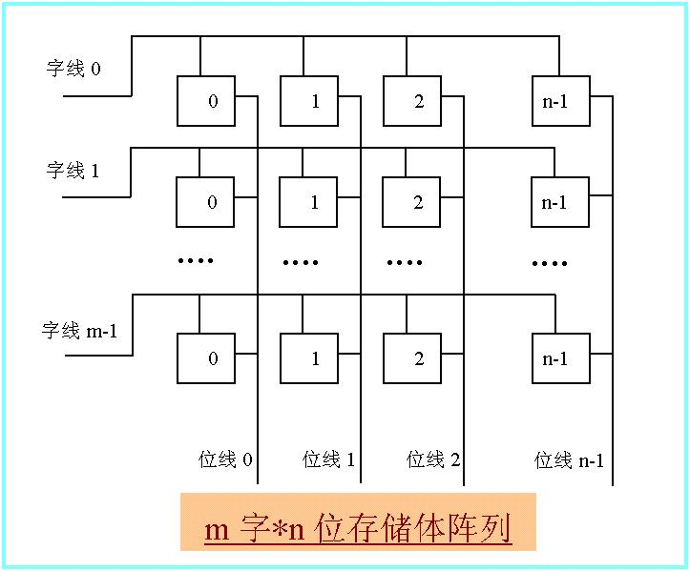
字片式存储体阵列组织
地址驱动线
X
向译码器
一维地址译码系统
一般SRAM为字片式芯片，只在x向上译码，同时读出字线上所有位！
Notes:
14
字片式（单方向译码，一维地址驱动）：单方向指行方向，或者叫x方向，如译码器5-32译码，5位地址输入，选中32根输出线中的某一根。
阵列中的位元排列与存储器中字的逻辑排列相同：构成一个字的所有位元排成一行，如图0,1,2,…n-1位元。
存储体的每一行构成多位的一个存储字，一起被读写：这里地址译码选中的一根线，即为字线，选中该地址对应的n个位单元
每列由相同位构成，共用一个读写电路，有多个读写电路：n个位元的每列都有自己的读写电路，即位线。
在位方向上便于扩充；增加一个字的位数比较方便，如n,n+1,n+2…，直接延长字线，挂接位单元即可。
优点：只需一次译码，译码快，同时读写同一个地址单元的n位位元。
缺点：如果是1G个单元，字线要1G根，没法布线。

Slide 15
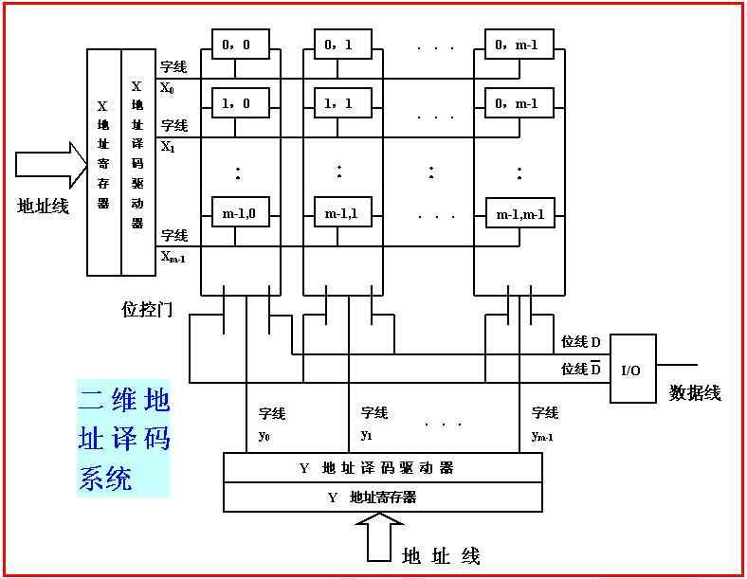
位片式存储体阵列组织
位片式在字方向和位方向扩充，需要有片选信号
DRAM芯片都是位片式
Notes:
15
位片式（双方向译码，二维地址驱动）：X、Y两个方向进行译码，又称为行列译码：m行 x m列
芯片阵列由行和列排列而成，每次只能读写行、列交叉处的一位数据。第一次译出行号，选中X字线，第二次译出列号，y字线控制位线D\$\overline{D}$是否进行读写。
每个芯片只有一位读写电路，所以对应有多个位面，多个位面可同时读写。即图中I/O和位线的部分。
在字和位方向上都能扩充，但需有片选信号。地址线中的某些位要用作片选信号。
问题：对于一个具有2^{n}个单元的位片式芯片（假设每一行2^{n/2}个位元，有2^{n/2}列，两者相乘等于2^{n}），其地址译码驱动（选择）线的条数为多少？
所以行、列的选择线都是2^{n/2} ,总的选择线为：2^{n/2}+2^{n/2}

Slide 16
举例：典型的16M位DRAM（4Mx4）
16M位 = 4Mbx4 = 2048x2048x4 = 2¹¹x2¹¹x4
(1) 地址线：11根线分时复用，由RAS和CAS提供控制时序。
(2) 需4个位平面，对相同行、列交叉点的4位一起读/写
(3) 内部结构框图
问题：
为什么每出现新一代DRAM芯片，容量至少提高到4倍？
行地址和列地址分时复用, 每出现新一代DRAM芯片，至少要增加一根地址线。每加一根地址线，则行地址和列地址各增加一位，所以行数和列数各增加一倍。因而容量至少提高到4倍。
SKIP、
Notes:
16M位 = 4Mbx4，表示有4个位面，每个位面容量是4M位 = 2048x2048x4，即2048行x2048列x4个位面。
每块芯片都是由行列构成的，行选择线11位，列选择线11位，本来应该22根地址线，但11根线分时复用，当RAS为0的时候选择行，CAS为0时选择列。
4个位面的同一行列同时读写。
在存储器内部采用行地址和列地址分时复用的机制。
地址线复用的好处：如11根地址线增加到12根，容量增加为：4096X4096，行列数各增加一倍，容量增加了4倍。

Slide 17
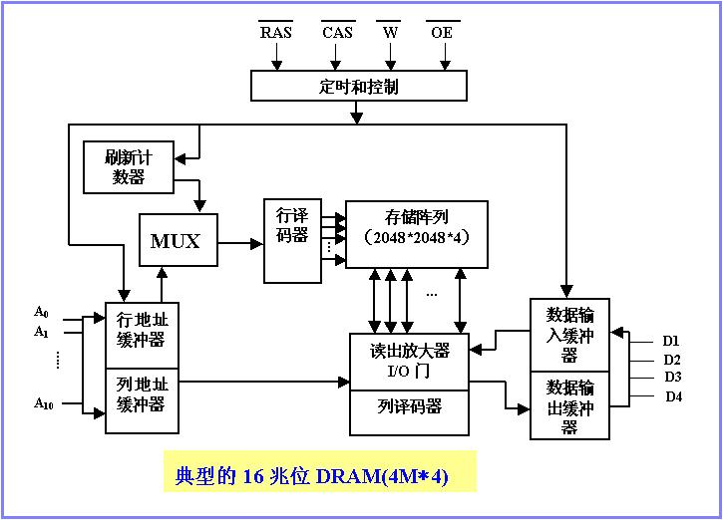
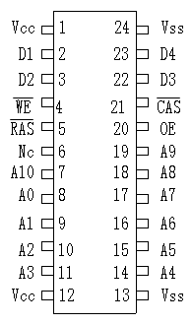
举例：典型的16M位DRAM（4Mx4）
各片同时按“行”进行刷新！
刷新计数器的位数是几位？
二选一
四个位平面
为何刷新计数值不送列译码器？
BACK
Notes:
4Mx4的16M位DRAM结构图：RAS(Row Address Signal)、CAS(Column Address Signal)。OE：输出允许控制线
刷新计数器指定一个行地址对该行进行刷新。因为逐行进行刷新，所以不需要列地址。
多选器MUX，要么进行刷新，要么选择一个存储单元地址。
刷新器的位数是几位：11位，因为共有2048行，需要计数所有的行地址。
行地址缓冲、列地址缓冲器，分别在RAS和CAS信号为0时，将地址线A0-A10的内容存入对应的缓冲器。
数据缓冲：输入、输出。每次同时读写4位。

Slide 18
DRAM芯片的刷新
刷新含义和原因
原因：动态存储器依靠电容电荷存储信息,无电源供电，时间一长电容电荷会泄漏，需定期向电容补充电荷，以保持信息不变。
含义：定期向电容补充电荷，即刷新。
刷新周期：从上次对整个存储器刷新结束到下次对整个存储器全部
刷新一遍为止的时间间隔，也就是相邻两次对某个特定行进行刷新
的时间间隔。
刷新周期取电容上数据有效保存时间的上限，一般为10ms～100ms，目前公认是64ms。
Notes:
DRAM需要刷新，因为采用电容的有无电荷来表示0、1；但电容的电荷要慢慢泄漏。
需要定期刷新，补充电荷，才能保持信息不变。
刷新周期：两次全部刷新之间的时间间隔。全部刷新意味着：所有存储单元都刷新了一次。因为刷新是按行进行的，可以用特定行两次刷新之间的时间来表示。
取电容上数据有效保存时间的上限，如果超过这个时间还不刷新的话，数据就会丢失。

Slide 19
DRAM的刷新方式
集中刷新
在刷新周期内集中安排所有行的刷新。
R/W
R/W
刷新
刷新
用在实时要求不高的场合。
64ms
50ns
死区
分散刷新
各行的刷新分散安排在存取周期中。
R/W
刷新
R/W
刷新
100ns
用在低速系统中。
异步刷新
各行刷新分散安排在1个刷新周期内,每隔一段时间刷新一行。
64ms
例如：
≈15.6微秒
平均15.6μs提一次刷新请求刷新1行，64ms内刷新完片内所有行。
4096行
R/W
R/W
刷新
R/W
R/W
刷新
R/W
15.6微秒
15.6微秒
15.6微秒
刷新请求
（DMA请求）
刷新请求
（DMA请求）
Notes:
刷新方式：集中、分散、异步。
（1）集中刷新：在64ms的最后阶段安排对所有行进行逐行刷新，其他时间主存处于正常工作状态。
优点：主存利用率高，控制简单。缺点：刷新期间不能使用存储器。
（2）分散刷新：存取周期分为两部分：前半期正常读写，后半期用于刷新。
优点：时序控制简单，缺点：主存利用率不高，速度大约降低一半（因为强制用一半时间去刷新）。
（3）异步刷新：兼具前两者的优点，对主存速率影响最小，可在空闲时段进行刷新。
缺点是控制比较复杂，但可利用系统的DMA功能实现，后续再介绍DMA。

Slide 20
CPU与存储器之间的通信方式
CPU和主存之间有同步和异步两种通信方式
异步方式（读操作）过程（需握手信号）
CPU送地址到地址线，主存进行地址译码
CPU发读命令，然后等待存储器发回“完成”信号
主存收到读命令后开始读数，完成后发“完成”信号给CPU
CPU接收到“完成”信号，从数据线取数
写操作过程类似
同步方式的特点
CPU和主存由统一时钟信号控制，无需应答信号（如“完成”）
主存总是在确定的时间内准备好数据
CPU送出地址和读命令后，总是在确定的时间取数据
存储器芯片必须支持同步方式
Notes:
异步方式：CPU送地址，发读命令，然后异步等待“完成”信号；收到完成信号才从数据线读取数据。
同步方式：CPU和主存由统一时钟信号控制，无需应答。如：第一个时钟CPU送地址和读命令，下一个时钟主存准备数据，再下一个时钟CPU取数据。

Slide 21
SDRAM芯片技术
SDRAM是同步存储芯片
每步操作都在系统时钟控制下进行
有确定的等待时间（读命令开始到数据线有效的时间, 称为CAS潜伏期）CL，例如 CL=2 clks
连续传送（Burst）数据个数 BL=1 / 2 / 4 / 8
利用总线时钟上升沿与下降沿同步传送
Notes:
Synchronized DRAM: SDRAM。
由时钟控制每步操作，无需应答。
有确定的等待时间，为时钟周期的整数倍。如从读命令开始，到数据读出，在总线上准备好，这段时间CPU不是一定在等待，可执行其他流水线指令。
支持突发传输方式，地址只需传送一次，即可连续、批量传送：CPU可以确定何时从总线上开始取数，并且连续取多少个数据。连续传送可提高数据的传输率。
利用时钟边沿进行同步，且上沿、下沿都能触发，一个总线时钟周期内可进行两次传送。

Slide 22
只读存储器
特点：
信息只能读不能（在线）写。
非破坏性读出，无需再生。
也以随机存取方式工作。
信息用特殊方式写入，一经写入，就可长久保存，不受断电影响。故是非易失性存储器。
用途：
用来存放一些固定程序。如监控程序、启动程序等。只要一接通电源，这些程序就能自动地运行；
可作为控制存储器，存放微程序。
还可作为函数发生器和代码转换器。
在输入/出设备中，被用作字符发生器，汉字库等。
在嵌入式设备中用来存放固化的程序。
Notes:
特点：
在线写：就是普通电压下的写入。
非破坏性读出，读出以后数据还在存储器中，不需要重写。
随机存取方式，可一次定位到任意位置。
特殊方式写入：如提高写入电压，或光照等。
用途：
存放固定程序，如BIOS、启动程序等，上电就运行。
存放微程序的控制存储器CS。
函数发生器、代码转换器
输入输出设备中的字符发生器、字库等。
嵌入式式设备中的固件。

Slide 23
只读存储器(Read Only Memory)
MROM（Mask ROM）：掩膜只读存储器
PROM（Programmable ROM）：可编程只读存储器
EPROM （Erasable PROM ） ：可擦除可编程只读存储器
EEPROM （E²PROM ，Electrically EPROM） ：
电可擦除可编程只读存储器
flash memory：闪存（快擦存储器）：
快擦型电可擦除重编程ROM
Notes:
只读存储器的分类：
MROM：出厂前由厂家将程序写到ROM里。
PROM：可编程只读存储器。只允许数据写入一次，如果数据烧入错误只能报废。最初从工厂中制作完成的PROM内部并没有资料，用户可以用专用的编程器将自己的资料写入，但是这种机会只有一次，一旦写入后也无法修改，若是出了错误，已写入的芯片只能报废。
EPROM（Erasable Programmable ROM，可擦除可编程ROM）芯片可重复擦除和写入，解决了PROM芯片只能写入一次的弊端。紫外线透过开孔照射内部芯片就可以擦除其内的数据，写入要用专用的编程器。
EEPROM：可通过高于普通电压（厂商提供的专用刷新程序）的作用来擦除和重编程（重写），读采用普通电压。支持频繁地反复编程，因此EEPROM的寿命是一个很重要的设计考虑参数。
闪存与EEPROM不同的是，EEPROM能在字节上进行删除和重写而不是整个芯片擦写，而闪存的大部分芯片需要块擦除。而读写都采用普通电压。

Slide 24
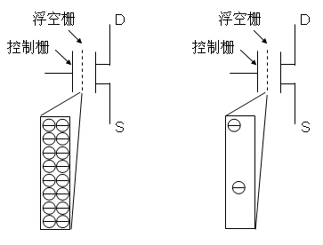
闪存（Flash Memory）
Flash 存储元：
控制栅加足够正电压时，浮空栅储存大量负电荷，为“0”态；
控制栅不加正电压时，浮空栅少带或不带负电荷，为“1”态。
(a)“0”状态 (b) “1”状态
Notes:
闪存与EEPROM不同的是，EEPROM能在字节上进行删除和重写而不是整个芯片擦写，而闪存的大部分芯片需要块擦除。而读写都采用普通电压。
flash存储元的存储原理：三端器件，与场效应管有相同的名称：源极、漏极和栅极。栅极与硅衬底之间有二氧化硅绝缘层，用来保护浮置栅极中的电荷不会泄漏。采用这种结构，使得存储单元具有了电荷保持能力。
控制栅极加正电压，浮空栅上会存储大量负电荷，为0态。
控制栅极不加电压，浮空栅上会不带或少带负电荷，为1态。

Slide 25
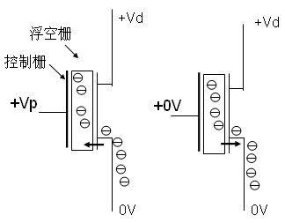
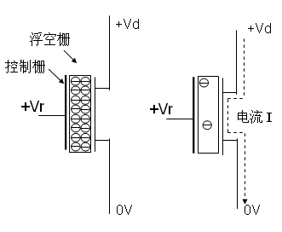
+V_{E}
(a) 编程:写“0” (b) 擦除:写“1” (a) 读“0” (b) 读“1”
有三种操作：擦除、编程、读取
读快、写慢！
写入：快擦（所有单元为1）-- 编程（需要之处写0）
读出：控制栅加正电压，若状态为0，则读出电路检测不到电流；
若状态为1，则能检测到电流。
Notes:
对于flash memory有三种操作：擦除、编程、读写。
编程：即写“0“，控制栅极加正电压，在浮空栅聚集负电荷，表示0状态。
擦除：即写“1”，控制栅极不加电压，浮空栅的负电荷就会减少至没有或很少量，表示1状态。
读取：控制栅极要加正电压，加的电压小于编程时的电压，若状态为0，则浮空栅本身有大量负电荷，加了电压也不能产生新的电流，所以读出电路检测不到电流。
反之，如果是1状态，浮空栅没有电荷，在控制栅极加电压，会检测出电流。

Slide 26
二、存储器容量的扩展及其与CPU的连接
存储器容量的扩展
DRAM芯片引脚
字扩展（位数不变、扩充容量）
用16K×8位芯片扩成64K×8位存储器需几个芯片？地址范围各为什么？
字方向扩展4倍，即4个芯片。0000-3FFFH， 4000-7FFFH， 8000-BFFFH， C000- FFFFH， 地址共16位，高两位由外部译码器译码生成4个输出，分别连到4个片选信号，片内地址有14位
地址线、读/写控制线等对应相接，片选信号连译码输出
位扩展（字数不变，位数扩展）
用4096×1位芯片构成4K×8位存储器需几个芯片？地址范围各是多少？
位方向扩展8倍，字方向无需扩展。即8个芯片，地址范围都一样：000- FFFH， 地址共12位，全部作为片内地址
芯片的地址线及读/写控制线对应相接，而数据线单独引出
字位同时扩展（字和位同时扩展）
用16K×4位芯片构成64K×8位存储器需几个芯片，地址范围各是多少？
字向4倍、位向2倍，8个芯片。0000-3FFFH， 4000-7FFFH， 8000-BFFFH， C000- FFFFH
地址线、读/写控制线等对应相接，片选信号则分别与外部译码器各个译码输出端相连
上述例子都是何种编址方式？
连续编址！
Notes:
前面已经讲到：记忆单元->存储器芯片->存储器模块
存储器芯片往往由专业厂商提供，更关心：如何用存储芯片组成一个实际的存储器，即半导体存储器的逻辑设计。
CPU能寻址的范围往往大于芯片容量，处理片选和片内地址分配，才能选中正确的存储单元。
半导体设计的步骤：芯片的选用；片内地址分配与片选逻辑；信号线的连接。
存储容量的扩展：选定芯片以后，要到达设计容量，需要进行扩展。存储器三部分：地址线、数据线、读写控制。
1.字扩展：位数不变，容量扩展（即地址扩展）：如用4块16Kx8位的芯片构成64Kx8位的存储器共16位地址，14位片内地址0000-3FFF，片选4个信号使用地址的最高2位。
2.位扩展：字数不变（地址不变），位数扩展：如8块4096×1位芯片构成4K×8位存储器，地址范围不变12位地址000-FFFH。
3.字位同时扩展：如用8块16K×4位芯片构成64K×8位存储器。

Slide 27
存储器芯片的扩展例子
用2114（1K×4）SRAM芯片组成容量为4K×8的存储器。系统地址总线A15～A0（低）,双向数据总线D7～D0（低）,读/写信号线R/W。给出芯片内部地址分配与片选逻辑,并画出M框图。
解：1.计算芯片数
该例为字位同时扩展的情况，可以有两种考虑方法。
（1）先扩展位再扩展字
2片1K×4
1K×8
2片1K×4
1K×8
四组
4K×8
共需8片
2片1K×4
1K×8
2片1K×4
1K×8
（2）先扩展字再扩展位
4片1K×4
4K×4
共需8片
2组4K×4
4K×8
Notes:
首先启发学生用最直观的方法思考，1Kx4bit -> 4Kx8bit，首先从芯片数上看从1K->4K，要扩展到4块；这4块每块的一个存储单元只有4位，
所以最终每块又要扩展到2块，以满足8位的需求。所以，总共选用8块 1Kx4的芯片。（图示两种扩展办法）
数据线D7-D0，数据宽度为8，表示一次读写的数据8bit，容量4Kx8bit=4KByte，所以只需寻址4K空间，需要地址线12根，2^12。
A15-A0中能表示64K地址空间，在本例中只使用到12根地址线，但地址分配可选择任意地址，但要求连续。

Slide 28
2.地址分配与片选逻辑
芯片内的寻址系统(行列译码)
存储器寻址逻辑
芯片外的地址分配与片选逻辑
为芯片分配哪几位地址，以便寻找片内的存储单元。
由哪几位地址形成芯片选择逻辑，以便寻找芯片。
存储空间分配：
4KB存储器可以在16位地址空间（64KB）中占据任意4KB的连续区间。
任意值
片选
片内地址
64KB
A15…A12 A11A10 A9……A0
0 0 0 …… 0
1K×4
1K×4
0 0 1 …… 1
0 1 0 …… 0
1K×4
1K×4
0 1 1 …… 1
4KB
需12位地址：A11～A0
1 0 0 …… 0
1K×4
1K×4
1 0 1 …… 1
1 1 0 …… 0
1K×4
1K×4
1 1 1 …… 1
Notes:
芯片内的地址译码：芯片的地址线上的信息被翻译成指向芯片的某一个具体的存储单元。（芯片自己完成）
芯片外的地址分配与片选：是指地址总线的哪些位线与哪个芯片连接，片选怎样形成。（存储器设计的人完成）
假设A0-A11被用作指示本例4K地址，原则：高位地址译码产生不同片选信号，低位地址直联芯片，在芯片内译码选中某个存储单元。
详细分配如下：
横向是位扩展，纵向是编址空间的扩展。每次存储器访问的数据宽度是8位。
地址从低到高依次访问4组芯片（每组两块1Kx4的芯片），每组1K地址空间，需要地址线10根A9-A0。
高位A₁₁A₁₀可以看作是组地址；如00表示第一组，01表示第二组。2位组地址刚好能指示4组芯片。
所以，利用A₁₁A₁₀来产生片选信号。具体看下页描述。
现占用的地址：0000H-0FFFH
也可以选择：1000H-1FFFH

Slide 29
低位地址分配给芯片，高位地址形成片选逻辑。
芯片 片内地址 片选信号 片选逻辑
1K
A9～A0
CS0
A11A10
1K
A9～A0
CS1
A11A10
1K
A9～A0
CS2
A11A10
1K
A9～A0
CS3
A11A10
（1）扩展位数
3.线路连接
（3）连接控制线
（2）扩展字数
（4）片选逻辑电路
Notes:
注：在数字逻辑中，带非Ᾱ的标识符表示低电平有效。
考虑片选信号的电路设计，与非门：输入为A₁₁、A₁₀或他们的非信号。

Slide 30
D7~D4
4
D3~D0
4
4
4
4
4
1K×4
1K×4
1K×4
1K×4
4
4
4
4
R/W
1K×4
1K×4
1K×4
1K×4
A9~A0
10
10
10
10
CS0
CS1
CS2
CS3
A11 A10
A11 A10
A11 A10
A11 A10
总线地址：010101010101，分析其访存情况
Notes:
此图中：纵向在扩展位数，横向在扩展单元数（即扩展地址空间从1K->4K）。
连接数据线：每组下面的1Kx4芯片连接数据线低位D3-D0，上面的1Kx4芯片连接数据线高位D7-D4。
连接地址线低位A9-A0：直联每组内的每块芯片。
地址线高位A₁₁A₁₀经一个与非门形成4组片选信号，每组片选信号连接组内两块芯片，即同时选中一组两块芯片。
总线地址：010101010101 访问第二组(A₁₁A₁₀=01）两块芯片的片内地址为0101010101（=A9-A0）的存储单元

Slide 31
[例2]
某半导体存储器，按字节编址。其中，0000H～07FFH为ROM区，选用EPROM芯片（2KB/片）；0800H～13FFH为RAM区，选用RAM芯片（2KB/片和1KB/片）。地址总线A15～A0（低）。给出地址分配和片选逻辑。
1.计算容量和芯片数
ROM区：2KB
RAM区：3KB
共3片
2.地址分配与片选逻辑
存储空间分配：
先安排大容量芯片（放地址低端），再安排小容量芯片。
便于拟定片选逻辑。
Notes:
组织芯片的一般原则：按地址区从低到高，先安排ROM芯片后安排RAM芯片，先安排大容量芯片再安排小容量芯片。
3片芯片共5K容量，地址范围：0000H-13FFH
总共5K的地址空间需要13根地址线：A0-A12
2K的地址空间需要片内地址线：A0-A10
1K的地址空间需要片内地址线：A0-A9

Slide 32
A15A14A13A12A11A10A9…A0
64KB
0 0 0 0 0 0 …… 0
2K
ROM
5KB需13位地址寻址：
0 0 0 0 0 1 …… 1
0 0 0 0 1 0 …… 0
2K
0 0 0 0 1 1 …… 1
RAM
0 0 0 1 0 0 0 … 0
1K
0 0 0 1 0 0 1 … 1
A12～A0
低位地址分配给芯片，高位地址形成片选逻辑。
芯片 片内地址 片选信号 片选逻辑
2K
A10～A0
CS0
A12A11
2K
A10～A0
CS1
A12A11
1K
A9 ～A0
CS2
A12A11A10
A15A14A13为全0,不使用
Notes:
为三组芯片（每组1块）从低到高分配地址。
总共5K的空间，需要A0-A12共13根地址线，而片内1K是2¹⁰，需要A0-A9的地址线，片内2K需要A0-A10地址线。
第一块ROM 2KB占据了最低的2K地址，即A10-A0为00000000000-11111111111 （11个0 到 11个1，即000H-7FFH），A12A11为00;
第二块RAM 2KB占据了接下来的2K地址，即A10-A0仍为00000000000-11111111111，但A11位为1，即800H-FFFH），A12A11为01；
至此，已占用了12根地址线，到A11位，现将（A12=1）的地址分配给接下来的1KBRAM芯片。
（A12=1）打头的地址总共可以覆盖4K（A11-A0）地址空间，只使用到最低的1K地址空间。即，A12A11A10为100，而A9-A0分配给片内地址
因此，除了芯片占用的低位地址，高位地址用作形成片选逻辑。

Slide 33
[例3]
某半导体存储器容量为4K×8，其中固化区2KB选用EPROM芯片2716（2K×8），工作区2KB选用RAM芯片2114（1K×4）；存储器地址总线A₁₅-A₀（低），双向数据总线D₇-D₀（低），读写信号线R/W。
问题：请按要求设计此存储器；
（1）计算芯片数量及组合关系；
（2）分配片内地址与片选逻辑；
（3）画出存储器逻辑图和连线；
Notes:
留给学生作业。
总容量4KB，需要地址线12根A₁₁-A₀。先ROM，后RAM，作地址空间扩展，成为两组芯片。
第一组ROM 2K区无需位扩展，RAM所占2K空间区域还需做位扩展，用4块2114芯片。
地址分配从低到高，第一组地址从12个全0，到011111111111（0加11个1）；第二组从100000000000（1加11个0），到111111111111（12个1）。
片内2K地址用低11位A₁₀-A₀，最高位A₁₁形成片选信号。Ᾱ₁₁号选中第一组2716芯片，A₁₁Ᾱ₁₀选中第二组两块2114芯片, A₁₁A₁₀选中第三组两块2114芯片。

Slide 34
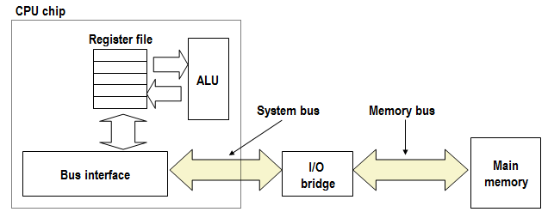
主存模块的连接和读写操作
主存与CPU的连接
总线中有哪三种类型传输线？
数据线、地址线、控制线
前端总线
存储器总线
Notes:
存储器与CPU的连接包含三部分：地址总线的连接，数据总线的连接、控制总线的连接。

Slide 35
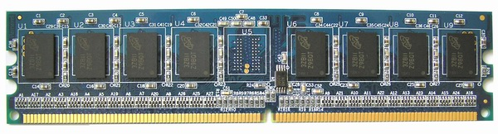
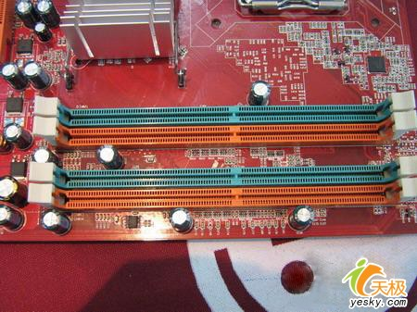
PC机主存储器的物理结构
由若干内存条组成
内存条的组成：
把若干片DRAM芯片焊装在一小条印制电路板上制成
内存条必须插在主板上的内存条插槽中才能使用
目前流行的是DDR2、DDR3内存条：
采用双列直插式，其触点分布在内存条的两面
DDR条有184个引脚，DDR2有240个引脚
PC机主板中一般都配备有2个或4个DIMM插槽
Notes:
35
参考阅读材料2.3中的介绍

Slide 36
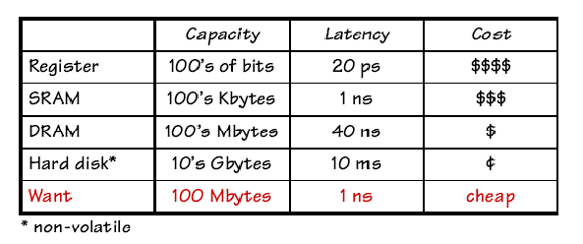
三、高速缓冲存储器(cache)
到目前为止，已经了解到有以下几种存储器：
寄存器，SRAM，DRAM， 硬盘
<1KB
1ns
1MB
2ns
1GB
10ns
1000GB
10ms
100GB
1ns
问题：你认为哪一种最适合做计算机的存储器呢？
单独用某一种存储器，都不能满足我们的需要！
采用分层存储结构来构建计算机的存储体系！
Notes:
36
前面我们已经介绍了Register,SRAM,DRAM, Hard Disk , Magnetic Tape and Optical Disk. 从使用和维护角度来说，计算机最好使用一个容量极大而速度极快的存储器，，即表中最后一行Want，我们想要的理想存储器。但往往做不到。因而采用一种分级体系结构，使各种不同功能/容量/速度/价格的存储器相互协调以构成最佳性能的存储系统。

Slide 37
存储器的层次结构
典型存取时间
内部存储器
典型容量
寄存器
1ns(0.5~1cycles)
<1KB
2ns(1~3cycles)
cache
1MB
10ns(10~100cycles)
主存(RAM和ROM)
256MB~1GB
10ms(10⁷~10⁸cycles)
外存储器（硬盘、光盘）
40GB~200GB
10s(脱机)
后备存储器（磁带库、光盘库）
10TB~100TB
外部存储器
列出的时间和容量会随时间变化，但数量级相对关系不变。
Notes:
存储器的层次结构：从大的方向上分为内部存储器和外部存储器（主板内、外）
内部存储器从与CPU远近：分为CPU内部的寄存器、CPU内或靠近CPU的Cache，CPU外部的内存。存取时间从上到下依次增加；而容量也是从上到下增多。
外部存储器：硬盘光盘、以及磁带库、光盘库

Slide 38
加快访存速度措施：引入Cache
大量典型程序的运行情况分析结果表明
在较短时间间隔内，程序产生的地址往往集中在一个很小范围内
这种现象称为程序访问的局部性：空间局部性、时间局部性
程序具有访问局部性特征的原因
指令：指令按序存放，地址连续，循环程序段或子程序段重复执行
数据：连续存放，数组元素重复、按序访问
为什么引入Cache会加快访存速度？
在CPU和主存之间设置一个快速小容量的存储器，其中总是存放最活跃（被频繁访问）的程序和数据，由于程序访问的局部性特征，大多数情况下，CPU能直接从这个高速缓存中取得指令和数据，而不必访问主存。
这个高速缓存就是位于主存和CPU之间的Cache！
Notes:
主存和CPU之间速度的不匹配，是影响计算机性能的主要因素。
程序的局部性特征：程序运行在一段时间内更多的是顺序执行，地址范围是顺序增加的，具有局部性的特征。
Cache的访问速度较主存快，由高速SRAM组成。
位于主存与CPU通用寄存器之间，两级或三级Cache，第一级一般几KB，第二级一般几MB，存放当前最活跃的程序和数据，是主存某些区域的副本。
将局部代码和数据提前从主存存入高速缓存中，使CPU的访存操作转换为访问Cache，从而使速度大大提高

Slide 39
Cache(高速缓存)是什么样的？
Cache是一种小容量高速缓冲存储器，它由SRAM组成。
Cache直接制作在CPU芯片内，速度几乎与CPU一样快。
程序运行时，CPU使用的一部分数据/指令会预先成批拷贝在Cache中，Cache的内容是主存储器中部分内容的映象。
当CPU需要从内存读(写)数据或指令时，先检查Cache，若有，就直接从Cache中读取，而不用访问主存储器。
数据访问过程：
Cache存储器
8
4
9
14
3
10
主存中的信息按“块”送到Cache中
4
10
主存储器
0
1
2
3
4
4
5
6
7
8
9
10
10
11
12
13
14
15
块（Block）
Notes:
1.Cache由高速SRAM构成，容量达到几M至几十M。
2.位于CPU内部或附近，与CPU速度匹配，访问速度几个纳秒。
3.存放程序正在运行的局部性，在运行前局部数据和程序被预先从主存装入到cache中。
4.局部的程序是从主存储器中拷贝来的，所以是主存部分内容的印象。
5.CPU要从主存读写指令或数据时，先检查cache中是否有，若有，直接读写。所以，总的访问速度就增快了。
图中，主存的块4、9、10、3被预先装到了cache中，主存访问这几块时直接访问cache，若要访问其他不在cache中的块时，需要将已有的块回写到主存。

Slide 40
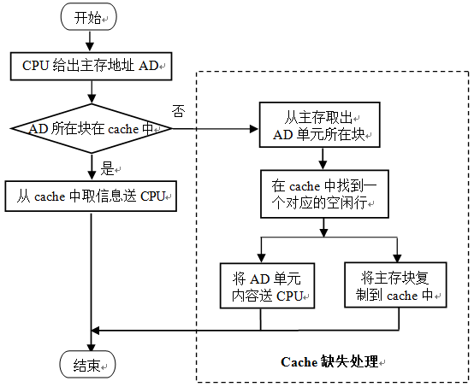
Cache 的操作过程
问题：什么情况下，CPU产生访存要求？
若被访问信息不在cache中，称为缺失或失靶(miss)
执行指令时！
若被访问信息在cache中，称为命中(hit)
指令最初给出的是
虚拟地址！
如果将虚拟地址转换为主存地址，自学。）
Notes:
CPU访存情况：取值、存取操作数
命中：如果被访问的信息在cache中，即命中。若未命中，称为缺失或失靶。
流程图解释：1.主存地址；2.是否在cache中？3.若在，访问cache；4.若不在，将主存对应块装入cache。若有空闲块，直接装入；若没有，要选择某个块换出到主存。
5.将对应单元的内容送往CPU。

Slide 41
Cache（高速缓存）的实现
问题：要实现Cache机制需要解决哪些问题？
如何分块？
主存块和Cache之间如何映射?
Cache已满时，怎么办？
写数据时怎样保证Cache和MM的一致性？
如何根据主存地址访问到cache中的数据？……
主存被分成若干大小相同的块，称为主存块(Block)，Cache也被分成相同大小的块，称为Cache行（line）或槽（Slot）。
问题：Cache对程序员(编译器)是否透明？为什么？
是透明的，程序员(编译器)在编写/生成高级或低级语言程序时无需了解Cache是否存在或如何设置，感觉不到cache的存在。
但是，对Cache深入了解有助于编写出高效的程序！
Notes:
实现Cache需要解决以下问题：
1.如何分块；2.主存块和cache块如何映射；3.如何置换；3主存和Cache块一致性；4.如何访问cache中的数据，因为给出的是主存地址。
分块：主存和cache被分为大小相等的块。
Cache对程序员透明，大家在编程时不用考虑装入、置换这些事情；但是了解到这些步骤有助于编写高效的程序。
如，在进行程序编写的时候，对于跳转的安排就需要好好斟酌一下。

Slide 42
Cache映射(Cache Mapping)
什么是Cache的映射功能？
把访问的局部主存区域取到Cache中时，该放到Cache的何处？
Cache行比主存块少，多个主存块映射到一个Cache行中
如何进行映射？
把主存空间划分成大小相等的主存块（Block）
Cache中存放一个主存块的对应单位称为槽（Slot）或行（line）
有书中也称之为块（Block），有书称之为页（page）（不妥！）
将主存块和Cache行按照以下三种方式进行映射
直接(Direct)：每个主存块映射到Cache的固定行
全相联(Full Associate)：每个主存块映射到Cache的任一行
组相联(Set Associate)：每个主存块映射到Cache固定组中任一行
Notes:
主存分块，cache也分块，将主存的块装入到cache中时，应该放到cache的哪一块中，称为映射。
因为cache的块数远小于主存的块数，所以是多到1的映射。
如何映射：
主存和cache都划分成大小相等的块；有三种映射方式：直接（映射到固定行）、全相联（映射到任意行）、组相联（映射到组中任一行）。
块称为页不妥，因为虚拟存储器将主存和虚存分页，容易产生混淆。

Slide 43
The Simplest Cache: Direct Mapped Cache
Direct Mapped Cache（直接映射Cache举例)
把主存的每一块映射到一个固定的Cache行（槽）
也称模映射(Module Mapping)
映射关系为：
Cache行号=主存块号 mod Cache行数
举例：4=100 mod 16 （假定Cache共有16行）
(说明：主存第100块应映射到Cache的第4行中。)
块（行）都从0开始编号
特点：
容易实现，命中时间短
无需考虑淘汰（替换）问题
但不够灵活，Cache存储空间得不到充分利用，命中率低
例如，需将主存第0块与第16块同时复制到Cache中时，由于它们都只能复制到Cache第0行，即使Cache其它行空闲，也有一个主存块不能写入Cache。这样就会产生频繁的 Cache装入。
SKIP
Notes:
直接映射：
将主存的块映射到cache中固定的块。也成为模映射，因为映射到cache的块号由主存的块号对cache的块数取模得到。
主存 总容量 -> 分组 -> 每组块数
Cache -> 总块数
直接映射，Cache不分组，主存分组，每组的块数为Cache的块数。
特点：
优点：容易实现，硬件成本低，映射速度快。无需考虑替换问题，因为替换的一定是模数相同的块，如例中块号100，与块号4、20等块占用同一个cache块，替换的也是这个块中的内容。
缺点：命中时间短，冲突概率高，可能使Cache的存储空间得不到充分利用。因为可能不同组的同页块被连续访问，而Cache中的其他行还空着。

Slide 44
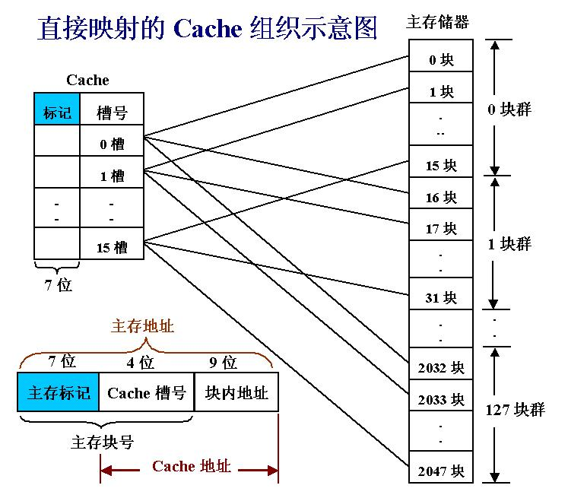
直接映射Cache组织示意图
假定数据在主存和Cache间的传送单位为512B。
Cache大小：2¹³B=8KB=16行 x 512B/ 行
主存大小：2²⁰B=1024KB=2048块 x 512B/块
0000001
0220CH
Cache标记(tag)指出对应行取自哪个主存块群
指出对应地址位于哪个块群
Cache索引
例：如何对0220CH单元进行访问？
0000 0010 0010 0000 1100B 是第1块群中的0001块（即第17块）中第12个单元！
Notes:
44
假定块的大小为512B，cache大小为8KB，主存大小为1024KB。
所以cache被分为16块（行），主存分为2048块，构成2048/16=128个群。
CPU访问时怎么确定一个地址在cache的哪个槽中，是否当前正在其中？借助于一个cache标志位。
cache的每个槽有一个标志字段，用于指出该槽取自主存的哪个块群。主存共有128个块群。故标志位有7位。
每个块群中的16块与Cache的16个槽一一对应，需要4位指明槽号。
主存地址共20位：7位标志（群号，需与cache标志位）、4位槽号（块号）、9位字号（块内地址）。高7位标志表示该地址位于主存哪一个块群。
访存过程：
CPU给出20位主存地址，根据地址中间4位找到Cache相应的槽，然后取出该槽的标志，与地址中高7位进行比较。若相等，则说明该主存单元所在的块在Cache中，再根据低9位字地址，从Cache的这一槽中取出字地址指出的那个单元送CPU；若不相等，则说明要访问的主存单元所在的那一块不在主存。此时将主存中该块调入Cache对应的槽中,并将该单元送CPU。

Slide 45
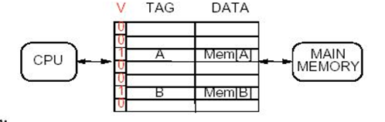
有效位（Valid Bit）
为何要用有效位来区分是否有效？
V为有效位，为1表示信息有效，为0表示信息无效
开机或复位时，使所有行的有效位V=0
某行被替换后使其V=1
某行装入新块时 使其V=1
通过使V=0来冲刷Cache（例如：进程切换时，DMA传送时）
通常为操作系统设置“cache冲刷”指令，因此，cache对操作系统程序员不是透明的！
Notes:
如何标明cache块中数据的有效性，即是已经装入了新块，还是块内信息已失效？
采用一个有效位：V，为1表示有效，0无效。
当cache的某行（块）被置换或装入后，使V=1。
冲刷chace：将有效位清0来淘汰某cache行中的主存块，比如在进程切换时（要换到另一个程序运行，重新装入cache）；或者DMA传送（主存与硬盘之间进行批量数据传送，cache中的数据要回写到主存，并失效）

Slide 46
64 KB Direct Mapped Cache with 16B Blocks
主存和Cache之间直接映射，块大小为16B。Cache的数据区容量为64KB，主存地址为32位，按字节编址。要求：说明主存地址如何划分和访存过程。
Memory Address
Byte
31
0
Hit
Tag
②
16
12
2
2
⑤
Byte offset
①
MUX
Index
Block offset
16
128
Word
V
tag
data
4K
lines
64KB÷16B=4K行
1
6
3
2
3
2
3
2
3
2
=
问题：Cache有多少行？容量多大？
Mux
③
3
2
④
Data
容量 4Kx(1+16)+64Kx8=580Kbits=72.5KB,
数据占64KB / 72.5KB = 88.3%
Notes:
46
直接映射举例：
块大小16B，cache数据区容量64KB，cache中的块（行）数为64K/16=4K个。图中列表部分，4klines。
主存地址32位，主存容量为2³²=4GB；可以分为4G/16 = 2²⁸个块，为2²⁸/4K=2¹⁶群，所以指示群号需要16位。
所以，一个32位地址：最高16位表示这个地址单元在哪个群中，接下来的12位表示行号（或者槽号），最低4位表示行内地址（即16B中的某个单元）。
块大小16B在Cache中的组织是按字存放的，即共有4个字，每个字4B。参看图每一行。
第一步：主存地址中12位的槽号，找到对应的cache行，从cache行中取出标志位（16位），表明是主存中哪个群的对应块正在当前的cache行中。
第二步：比较主存地址中高16位，与取出的16位标志位，如果相等，表明是当前在cache中的主存群。
第三步：cache的有效位V与比较结果，经过一个与门，如果输出为1，表明命中。
第四步：主存最低4位作为指示16B的某一个字节的地址：前两位表示字地址，从MUX（相当于地址译码器）取出32位字；
第五步：主存最低4位的后两位表示该字中的字节地址，取出字节，同样是一个MUX完成取字节操作。
Cache除了数据区容量以外，还需要存放标志位(16位)和有效位(1位)，所以以位为单位计算：4K行x(1+16)位+64Kx8位=580K位

Slide 47
如何计算Cache的容量？
Consider a cache with 64 Lines and a block size of 16 bytes.
What line number does byte address 1200 map to?
地址1200对应存放在第11行。因为： [1200/16=75] module 64 = 11
1200 = 1024+128+32+16 = 0…01 001011 0000 B
实现以下cache需要多少位容量？
Cache：直接映射 、16K行数据、块大小为1个字(4B)、32位主存地址
答：Cache的存储布局如下：
Cache共有16K x 4B= 64KB数据
14
2
1
32 –14 –2
32
所以，Cache的大小为：2¹⁴ ×(32 + (32-14-2)+1) = 2¹⁴×49 = 784 Kbits
若块大小为4个字呢？
2¹⁴ ×(4×32 + (32-14-2-2)+1) = 2¹⁴×143 = 2288 Kbits
若块大小为2^{m}个字呢？
2¹⁴ ×(2^{m}×32 + (32-14-2- m)+1)
BACK
Notes:
考虑一个64行的cache，并且每一行（块）的大小为16B；地址1200被映射到哪一行？
采用直接映射，地址1200属于主存的哪一块：1200 / 16 = 75块， 每64块作为一群被映射到cache中，所以75 mod 64=11，属于第一群（从0开始）中11块（行）。
1200的二进制为0…010010110000B；除了最低4位为块内地址（行内地址），指示16B中的某个字节；中间的6位表示行号（或槽号、块号），指示64行中的某一行。
Cache除了数据区容量以外，每一行还需要存放标志位和有效位(1位)，所以：
对于16K行数据、块大小为4B，32位主存地址，cache的总容量为：
32位地址：最低2位块内地址（2²=4B）；中间14位行（槽）号（2¹⁴=16K行）；所以最高16位为群号，也是cache中要存放的标志位。
所以：16Kx( 16+1)bit + 16Kx4x8bit = 16K x (16+1+32) = 784Kbit。
若块大小改变，则用于块内地址的最低位数要改变，设为m，则标志位的位数=32-14-m-2，最后的2表示字内的字节地址。

Slide 48
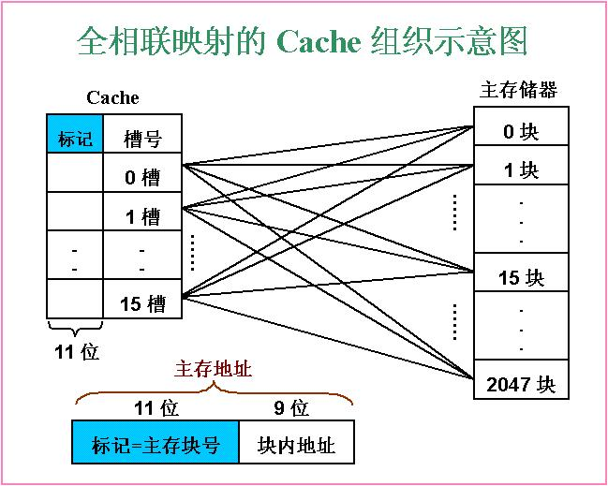
全相联映射Cache组织示意图
假定数据在主存和Cache间的传送单位为512字。
Cache大小：2¹³字=8K字=16行 x 512字/ 行
主存大小：2²⁰字=1024K字=2048块 x 512字/ 块
每个主存块可装到Cache任一行中。
Cache标记（tag）指出对应行取自哪个主存块
主存tag指出对应地址位于哪个主存块
0000 0001 111
如何对01E0CH单元进行访问？
0000 0001 1110 0000 1100B 是第15块中的第12个单元！
为何地址中没有cache索引字段？
因为可映射到任意一个cache行中！
Notes:
48
主存中任何一块都可以映射到Cache中的任何一块位置上
预先将主存的块装入cache时，只要有空闲的cache块，就可以选择装入。
假定：按字编址，块大小512字=2⁹（块内地址9位）；Cache大小8K字，16行（不需要行号，因为可任意映射）；主存大小：1024K字，2048块=2¹²（块号12位）。
Cache中仍然要包含一个标志位来指明是主存中的哪一块（块号）被映射到cache的当前块了。
20位的主存地址：最低9位用来表示块内地址，高11位指示块号。所以cache中也必须存放11位的标志位表示块号。
访存过程：
CPU给出一个20位主存地址，根据高11位的内容同时与Cache中各槽的标志位进行比较。需遍历cache所有的槽，因为可映射到任意槽。
若能找到相等的槽，则说明要访问的单元在该槽中。再根据后9位字号找到相应的字取到CPU中。
若全都不相等，则说明要访问的单元不在Cache中。
缺点：11位比较逻辑复杂，成本也较高。标志位长，判断时间长。
优点：Cache块冲突概率最低，Cache块全部装满后才会出现冲突，空间利用率最高。

Slide 49
举例：Fully Associative
Fully Associative Cache
无需Cache索引，为什么？ 因为同时比较所有Cache项的标志
By definition: Conflict Miss = 0
(在有空闲cache块的前提下，没有冲突缺失，因为只要有空闲Cache块，都不会发生冲突)
Example: 32bits memory address, 32 B / block. 比较器位数多长？
we need N 27-bit comparators
31
4
0
Cache Tag (27 bits long)
Byte Select
问题：需要多少个比较器？
每行一个比较器！
Ex: 0x01
Cache Tag
V
Cache Data
=
B 31
:
B 1
B 0
=
B 63
:
B33
B 32
=
=
:
:
:
:
=
Notes:
无需cache索引（即cache的槽号），因为是主存的块可映射到cache的任意行。
不会产生冲突缺失，只要cache有空闲块，主存的块都可装入。
32位主存地址，32B=2⁵块大小，块内地址需要5位，所以主存块号以及标志位是32-5=27位，比较器也需要27位比较。
且cache的每一行都必须进行比较，即每一行需要一个比较器。

Slide 50
组相联映射（Set Associative）
组相联映射结合直接映射和全相联映射的特点
将Cache所有行分组，把主存块映射到Cache固定组的任一行中。也即：组间模映射、组内全映射。映射关系为：
Cache组号=主存块号 mod Cache组数
举例：假定Cache划分为：8K字=8组x2行/组x512字节/行
4=100 mod 8
(主存第100块应映射到Cache的第4组的任意行中。)
特点：
结合直接映射和全相联映射的优点。当Cache组数为1时，变为全相联映射；当每组只有一个槽时，变为直接映射。
每组2或4行（称为2-路或4-路组相联）较常用。通常每组4行以上很少用。在较大容量的L2 Cahce和L3 Cahce中使用4-路以上。
Notes:
组相联映射：结合直接映射和全相联映射的特点。
Cache：分组（群）；主存也分组，且每组的块数等于cache的组数。
映射：组间直接映射（主存的块号 mod Cache组数，映射到对应的cache组中），组内全相联映射（主存块在映射到的Cache组内，选择任意行映射）。
是一个折衷方案。
如，cache分为8组，每组2块（行），每块512字节；
主存的第100块：100 mod 8 = 4，被映射到cache的第4组中，该组有2行，可映射到任一行。
特点：
结合两者优点：克服了全相联中标志位太长的缺点；又因为cache的每组不止一行，减少了冲突。
通常是2-路或4-路组相联，即cache每组有2或4行。

Slide 51
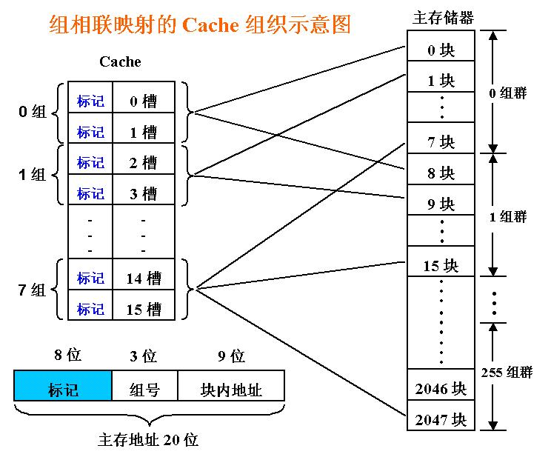
假定数据在主存和Cache间的传送单位为512字。
Cache大小：2¹³字=8K字=16行 x 512字/ 行
主存大小：2²⁰字=1024K字=2048块 x 512字/ 块
指出对应行取自哪个主存组群
指出对应地址位于哪个主存组群中
例：如何对0120CH单元进行访问？
0000 0001 0010 0000 1100B是第1组群中的001块（即第9块）中第12个单元。
所以，映射到第一组中。
Cache索引
将主存地址标记和对应Cache组中每个Cache标记进行比较！
Notes:
51
假定：按字编址。
块大小512字=2⁹，块内地址9位；cache大小8K，共16行，分8组（组号3位），每组2行；
主存1024K=2²⁰，分群，每群包含8块，与cache的组数一样。所以，共分为群数：2048块/8 块/群= 256群。所以主存的最高8位用来表示群号，而Cache的标志位也需8位，指明是哪个主存中哪个群在cache中。
最低9位用作块内地址；中间3位用作cache的索引（即某一群内要映射的cache组号），剩下最高8位=20-9-3，标明主存的群号。
访存过程：
CPU给出一个20位主存地址，根据中间3位的内容找到对应的Cache组，再将前8位同时与该组中各槽的标志位进行比较。遍历的是某一组内的所有槽。
若能找到相等标志位的槽，则说明要访问的单元在该槽中。再根据后9位字号找到相应的字取到CPU中。
若全都不相等，则说明要访问的单元不在该组中。

Slide 52
例1：A Two-way Set Associative Cache
N-way set associative
N 个映射的行并行操作
Example: Two-way set associative cache
Cache Index 选择其中的一个Cache行集合（共2行）
对这个集合中的两个Cache行的Tag并行进行比较
根据比较结果确定信息在哪个行，或不在Cache中
Cache Index
Valid
Cache Tag
Cache Data
Cache Data
Cache Tag
Valid
Block 0
Block 0
:
:
:
①
:
:
:
②
②
AdrTag
⑤
⑤
=
1
Mux
0
=
③
OR
③
Hit
Cache Block
④
Notes:
例子：2-路组相联cache
在对cache命中的检测中，对一组中的所有行的标志位并行进行检测。
如根据cache index选择某一组，对2-路组相联，该组中共有2行，都有标志位，标志位同时取出，送两个比较器并行比较。
比较的结果与有效位相与，再作为选择器的选择因子；并且必须其中一个为1，所以再将两个比较结果送到或门。最终输出为1的话表示命中。

Slide 53
替换(Replacement)算法
问题举例：
组相联映射时，假定第0组的两行分别被主存第0和8块占满，此时若需调入主存第16块，根据映射关系，它只能放到Cache第0组，因此，第0组中必须调出一块，那么调出哪一块呢？
这就是淘汰策略问题，也称替换算法。
常用替换算法有：
先进先出FIFO （first-in-first-out）
最近最少用LRU （ least-recently used）
最不经常用LFU （ least-frequently used）
随机替换算法（Random）
等等
SKIP
Notes:
为什么会需要替换：
对组相联来说，如果cache某一组的所有行都被占据了，再有新的主存块映射到这一组，就需要替换出组内的某一行。采取的淘汰策略，称为替换算法。
注意：直接映射没有这个问题，因为只能映射到cache特定的行，必须将该行换出。相当于组组联中，cache的组内只有1行。

Slide 54
假定第0组的两行分别被主存第0和8块占满，此时若需调入主存第16块
该怎么办？
第0组中必须调出一块，那么，调出哪一块呢？
BACK
Notes:
54
访存过程：
CPU给出一个20位主存地址，根据中间3位的内容找到对应的Cache组，再将前8位同时与该组中各槽的标志位进行比较。
若能找到相等的槽，则说明要访问的单元在该槽中。再根据后9位字号找到相应的字取到CPU中。
若全都不相等，则说明要访问的单元不在该组中。
若不在该组中，而该组的所有行的又都是有效位V=1。需要调出一块。

Slide 55
替换算法-先进先出（FIFO）
总是把最先从图书馆搬来的书还回去！
总是把最先进入的那一块淘汰掉。
例：假定主存中的5块{1,2,3,4,5}同时映射到Cache同一组中，对于同一地址流，考察3行/组、 4行/组的情况。
注：通常一组中含有2^{k}行，这里3行/组主要为了简化问题而假设
1 2 3 4 1 2 5 1 2 3 4 5
3行/组
1*
1*
1*
4
4
4*
5
5
5
5
5*
5*
2
2
2*
1
1
1*
1*
1*
3
3
3
3
3
3*
2
2
2
2
2*
4
4
√ √ √
1*
1*
1*
1*
1*
1*
5
5
5
5*
4
4
4行/组
2
2
2
2
2
2*
1
1
1
1*
5
3
3
3
3
3
3*
2
2
2
2*
4
4
4
4
4
4*
3
3
3
√ √
由此可见，FIFO不是一种栈算法，即命中率并不随行的增大而提高。
Notes:
把最先进入cache该组的一块调出。
举例：考察cache中每组3行，和每组4行的情况。
上面的一排：1 2 3 4 1 2 5 1 2 3 4 5，是指这5块主存被访问的顺序。
带*号的块表示在cache最长时间的（即最先进入）块。
FIFO不是一种线性算法，命中率没有随行数的增大而提高。

Slide 56
替换算法-最近最少用(LRU)
总是把最长时间不看的书还回去！
总是把最近最少用的那一块淘汰掉。
例：假定主存中的5块{1,2,3,4,5}同时映射到Cache同一组中，对于同一地址流，考察3行/组、 4行/组、 5行/组的情况。
1 2 3 4 1 2 5 1 2 3 4 5
1
2
3
4
1
2
5
1
2
3
4
5
1
2
3
4
1
2
5
1
2
3
4
1
2
3
4
1
2
5
1
2
3
1
2
3
4
4
4
5
1
2
3
3
3
4
5
1
3行/组
4行/组
5行/组
√ √
√ √ √ √
√ √ √ √ √ √ √ √
Notes:
LRU：把最近最少使用的块淘汰掉。因为最近最少使用，说明它在即将到来的时间里也会比较少使用，所以将它换出是合理的，某些情况下能提高命中率。
换出的算法类似栈的操作：将最近最少访问的看做栈底，最近正在访问的移到栈顶。换出的始终是处于栈底的块。
如每组3行的情况：前3列无需换出，第四列将栈底的块1换出，块2成为栈底，块4进入cache并成为栈顶；第五列：将块2换出，块1换进并成为栈顶，块3成为新的栈底。以此类推。

Slide 57
替换算法-最近最少用
LRU是一种栈算法，它的命中率随组内行数的增大而提高。
当分块局部化范围(即：某段时间集中访问的存储区)超过了Cache存储容量时，命中率变得很低。极端情况下，假设地址流是1,2,3,4,1 2,3,4,1,……，而Cache每组只有3行，那么，不管是FIFO，还是LRU算法，其命中率都为0。这种现象称为颠簸(Thrashing / PingPong)。
LRU具体实现时，并不是通过移动块来实现的，而是通过给每个cache行设定一个计数器，根据计数值来记录这些主存块的使用情况。这个计数值称为LRU位。
具体实现
Notes:
LRU算法的一些特点：
1.从前面例子可以看到，一种栈算法，随组内行数增大命中率提高。
2.当分块局部化范围超过cache每组的行数，命中率变低。
3.移动到栈底，不是实际移动，是由一个计数器来标志。

Slide 58
替换算法-最近最少用
通过计数值来确定cache行中主存块的使用情况
即：计数值为0的行中的主存块最常被访问，计数值为3的行中的主存块最不经常被访问，先被淘汰！
计数器变化规则：
每组4行时，计数器有2位。计数值越小则说明越被常用。
命中时，被访问行的计数器置0，比其低的计数器加1，其余不变。
未命中且该组未满时，新行计数器置为0，其余全加1。
未命中且该组已满时，计数值为3的那一行中的主存块被淘汰，新行计数器置为0，其余加1。
1 2 3 4 1 2 5 1 2 3 4 5
0
1
1
1
2
1
3
1
0
1
1
1
2
1
0
1
1
1
2
1
3
1
0
5
0
2
1
2
2
2
3
2
0
2
1
2
2
2
0
2
1
2
2
2
3
4
0
3
1
3
2
3
3
3
0
5
1
5
2
5
3
5
0
4
2
3
0
4
1
4
2
4
3
4
3
4
3
4
0
3
1
3
1
2
Notes:
LRU计数器：假定是Cache中每组4行的情况。
1.每组4行，计数器需要2位，需计数0,1,2,3。计数值越小说明越被常用。为0表示当前正在使用的行。
2.命中时，当前行的计数器置0；计数值比其低的计数器加1（因为当前访问的是这一行，计数器值比其低，意味着在这行之前被访问过，当访问到这一行时，那些行在没有被访问到的时间上就应该增加1）。但比其高的计数器值不变，因为没有被访问到的计数值仍然维持原有的顺序。
如，第8列，当第三次访问第1块时，第一行存放的是第一块，命中。所以，将第一行置0，而第2行（存放第2块）、第3行（存放第5块）之前的计数值为1、0，比其计数值2要小，所以加1。而第4行（存放的是第4块）原来的计数值为3，保持不变，仍为3。
3.未命中时，分为cache组未满和已满两种情况。
未满：新行计数器置0，其余加1。
已满：换出最大计数值的行，换进新行并置0，其余加1。

Slide 59
The Need to Replace! (何时需要替换？)
Direct Mapped Cache:
映射唯一，毫无选择，无需考虑替换
N-way Set Associative Cache:
每个主存数据有N个Cache行可选择，需考虑替换
Fully Associative Cache:
每个主存数据可存放到Cache任意行中，需考虑替换
结论：若Cache miss in a N-way Set Associative or Fully Associative Cache，则可能需要替换。其过程为：
从主存取出一个新块
选择一个有映射关系的空Cache行
若对应Cache行被占满时又需调入新主存块，则必须考虑从Cache行中替换出一个主存块
Notes:
直接映射：对于模值（主存块号 mod cache块数）相等的主存块，只能映射到同一个位置，所以当cache中的行被别的主存块占用了，只能唯一选择将其替换出来。
相当于N路组组联映射中的N=1的情况。
N路组组联映射：模值相等的主存块（主存块号 mod cache组数）被映射到cache的同一组，如果组内的所有行都被占据了，需要选择一个行进行替换。
全相联映射：主存块可被映射到cache中的任意行，当cache所有行都被占用了，也要考虑选择一行进行替换。相当于N=cache总块数 的组相联映射情况。

Slide 60
写策略（Cache一致性问题）
为何要保持在Cache和主存中数据的一致？
因为Cache中的内容是主存块副本，当对Cache中的内容进行更新时，就存在Cache和主存如何保持一致的问题。
以下情况也会出现“Cache一致性问题”
当多个设备都允许访问主存时
例如：I/O设备可直接读写内存时，如果Cache中的内容被修改，则I/O设备读出的对应主存单元的内容无效；若I/O设备修改了主存单元的内容，则Cache中对应的内容无效。
当多个CPU都带有各自的Cache而共享主存时
某个CPU修改了自身Cache中的内容，则对应的主存单元和其他CPU中对应的内容都变为无效。
写操作有两种情况
写命中（Write Hit）：要写的单元已经在Cache中
写不命中（Write Miss）：要写的单元不在Cache中
Notes:
写cache的时候，改变了cache相应单元的值；由于cache是主存的一个拷贝，对应的主存单元也需要改变，才能保证数据的正确性。
因此就出现了cache和主存中数据的一致性问题。
还有两种情况也会出现cache一致性问题：
多个IO设备允许直读写主存时（如IOP直接控制主存和IO设备之间的传送），而CPU读写cache，这样会造成一致性问题。
多个CPU自带cache而共享主存，修改了自身Cache中的内容时，与对应的主存单元和其他CPU的cache出现一致性问题。
写操作的两种情况：写命中、写不命中

Slide 61
写策略（Cache一致性问题）
处理Cache读比Cache写更容易，故指令Cache比数据Cache容易设计
对于写命中，有两种处理方式
Write Through (通过式写、写直达、直写)
同时写Cache和主存单元
What!!! How can this be? Memory is too slow(>100Cycles)?
10%的存储指令使CPI增加：100x10%=10
使用写缓冲（Write Buffer）
Write Back (一次性写、写回、回写)
只写cache不写主存，缺失时一次写回，每行有个修改位（“dirty bit-脏位”），大大降低主存带宽需求，控制可能很复杂
对于写不命中，有两种处理方式
Write Allocate (写分配)
将主存块装入Cache，然后再更新相应单元
试图利用空间局部性，但每次都要从主存读一个块
Not Write Allocate (非写分配)
直接写主存单元，不把主存块装入到Cache
Notes:
采用什么写策略来解决cache一致性问题。
Cache读没有一致性问题，所以处理读cache比写cache容易，而指令cache只涉及到读操作，因而设计比数据cache容易。
写命中，意味着写入的地址单元在cache中，有两种写策略：
直写write through：同时写cache和主存单元，写速度变慢；可使用写缓冲，CPU写cache的同时，也写入快速的写缓冲，然后由存储控制器将写缓冲的内容写入主存，此时CPU不参与。在写操作频率不高的时候效果较好，提高写入速度；但写操作频繁，会引起写缓冲阻塞。
回写write back：只写cache不写主存，缺失时一次写回，通过一个dirty bit，称为脏位。前面那两种不一致的情况使控制更复杂，存在信息不一致的风险，需要其他同步机制来保证一致性。
写不命中：
写分配：将主存块装入cache，再更新。因为写入数据的主存块也符合空间局部性，装入cache可以使接下来的访存尽可能的被命中。
非写分配：直接写主存，不装入cache。

Slide 62
四、虚拟存储器（Virtual Memory）
早期：程序员自己管理主存，通过分解程序并覆盖主存的方式执行程序
动机：把程序员从大量繁琐的存储管理工作中解放出来，使得程序员编程时不用管主存容量的大小。
基本思想：把地址空间和主存容量的概念区分开来。程序员在地址空间里编写程序，而程序则在真正的内存中运行。由一个专门的机制实现地址空间和实际主存之间的映射。
例如，当时的一种典型计算机，其指令中给出的主存地址为16位，而主存容量只有4K字，则指令可寻址范围是多少？
地址空间为0、1、2…、65535组成的地址集合，即地址空间大小为2¹⁶=64K。
程序员编写程序的空间（地址空间，可寻址空间）比执行程序的空间（主存容量）大得多，怎么自动执行程序呢？
Notes:
32位的地址线，地址空间可以达到4G，但实体物理存储器容量只有1G，程序员看到的是地址空间的地址（虚拟地址），而程序是在实体内存中运行（实际地址）。
地址空间64K，实际内存4K

Slide 63
早期分页方式的实现
执行到4096~8191之间的程序段时，自动做：
把当前主存内容保存到磁盘上；
在盘上找到4096~8191之间的程序段并读入主存
改变地址映射（仅改映射区间号（页号））
程序继续运行
地址空间
8192
后来把区间称为页(page)，主存中存放页的区域称为页框(page frame)。
早期主存只有一个页框！
4K主存
4096
4095
0
0
将地址空间划分成4K大小的区间，装入内存的总是其中的一个区间
执行到某个区间时，把该区间的地址自动映射到0~4095之间，例如：
4096→0, 4097 →1, ……, 8191 →4095
程序员在0~65535范围内写程序，完全不用管在多大的主存空间上执行，所以，这种方式对程序员来说，是透明的！
可寻址的地址空间是一种虚拟内存！
Notes:
63
程序员在虚存空间写程序，看到的地址空间是64K，即0-65535，在该虚存空间，每4K构成一个页，程序代码放在磁盘上
主存的4K实体空间是一个页框
程序从虚存的0地址开始执行，首先把虚存0-4095的内容装载到主存的页框中，然后将虚存地址映射到物理地址
当执行到4096开始的地址时，就行换页的操作，将在主存中的内容换到磁盘，而将磁盘中4096-8191中的第二页装到主存的页框中

Slide 64
分页（Paging）
基本思想：
内存被分成固定长且比较小的存储块（页框、实页、物理页）
每个进程也被划分成固定长的程序块（页、虚页、逻辑页）
程序块可装到内存中可用的存储块中
无需用连续页框来存放一个进程
操作系统为每个进程生成一个页表
通过页表(page table)实现逻辑地址向物理地址转换（Address Mapping ）
逻辑地址（Logical Address）：
程序中指令所用地址(进程所在地址空间)，也称为虚拟地址（Virtual Address，简称VA）
物理地址（Physical Address，简称PA）：
存放指令或数据的实际内存地址，也称为实地址、主存地址。
Notes:
物理内存分页（物理页），虚存（进程）也分页（逻辑页）；页大小相同、固定长度。
逻辑页和物理页都可以有多个，将逻辑页装到内存的物理页中，装到的物理页不一定连续，由页表存放页信息
页表的作用：实现逻辑地址向物理地址的转换

Slide 65
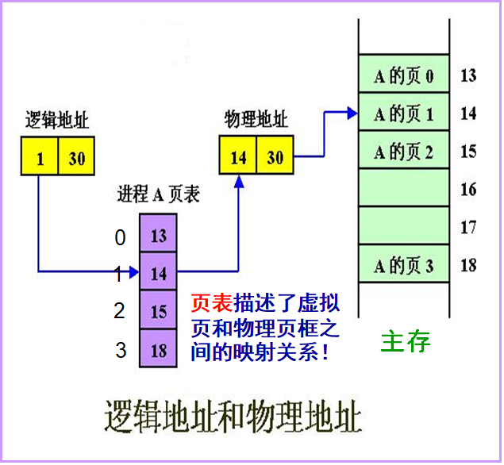
分页（Paging）
问题：是否需要将一个进程的全部都装入内存？
根据程序访问局部性可知：把当前活跃的页面调入主存，其余留在磁盘上！
采用 “按需调页 Demand Paging”方式分配主存！这就是虚拟存储管理概念
优点：浪费的空间最多是最后一页的部分！
Notes:
按需调页：进场A逻辑页可能有0、1、2、3、4、5、6这么多，但只将当前活跃的页0、1、2、3调入主存
页表中存放了逻辑页和物理页的映射关系，以及每个物理页的首地址

Slide 66
虚拟存储系统的基本概念
虚拟存储技术的引入用来解决一对矛盾
一方面，由于技术和成本等原因，主存容量受到限制。
另一方面，系统程序和应用程序要求主存容量越来越大。
虚拟存储技术的实质
程序员在比实际主存空间大得多的逻辑地址空间中编写程序。
程序执行时，把当前需要的程序段和相应的数据块调入主存，其他暂不用的部分存放在磁盘上。
指令执行时，通过硬件将逻辑地址（也称虚拟地址或虚地址）转化为物理地址（也称主存地址或实地址）。
在发生程序或数据访问失效(缺页)时，由操作系统进行主存和磁盘之间的信息交换。
虚拟存储器机制由硬件与操作系统共同协作实现，涉及到操作系统中的许多概念，如进程、进程的上下文切换、存储器分配、虚拟地址空间、缺页处理等。
SKIP
Notes:
为什么引入虚拟存储技术？
解决一对矛盾：主存容量有限；但程序越来越复制，对主存的需求越来越大；
虚拟存储技术实质：
1、大的逻辑地址空间编写程序
2、当前需要的程序和数据调入主存
3、硬件进行地址转换
4、OS进行页面回写和装载

Slide 67
虚拟存储技术的实质
通过页表建立虚拟空间和物理空间之间的映射!
虚拟(逻辑)空间
虚拟(逻辑)空间
页表1
主存物理空间
操作系统程序
页表k
用户程序k片段
用户程序1片段
仅装入当前所需的代码和数据
用户程序2片段
用户程序k
存储全部
发生缺页时，调入新页
用户程序1
磁盘物理空间
用户程序1
用户程序k
编程空间
编程空间
用户程序2
BACK

Slide 68
虚拟存储器管理
实现虚拟存储器管理，需考虑：
块大小（在虚拟存储器中“块”被称为“页 / Page”）应多大？
主存与辅存的空间如何分区管理?
程序块 / 存储块之间如何映像?
逻辑地址和物理地址如何转换，转换速度如何提高?
主存与辅存之间如何进行替换（与Cache所用策略相似）?
页表如何实现，页表项中要记录哪些信息?
如何加快访问页表的速度?
如果要找的内容不在主存，怎么办?
如何保护进程各自的存储区不被其他进程访问?
有三种虚拟存储器实现方式：
分页式、分段式、段页式
这些问题是由硬件和OS共同协调解决的！
Notes:
68

Slide 69
“主存--磁盘”层次
与“Cache--主存”层次相比：
页大小（2KB~64KB）比Cache中的Block大得多！ Why？
采用全相联映射！Why?
因为缺页的开销比Cache缺失开销大得多！缺页时需要访问磁盘（约几百万个时钟周期），而cache缺失时，访问主存仅需几十到几百个时钟周期！因此，页命中率比cache命中率更重要！“大页面”和“全相联”可提高页命中率。
通过软件来处理“缺页”！Why?
缺页时需要访问磁盘（约几百万个时钟周期），慢！不能用硬件实现。
采用Write Back写策略！ Why?
避免频繁的慢速磁盘访问操作。
地址转换用硬件实现！Why?
加快指令执行
Notes:
首先主存、磁盘的大小就比cache、主存的大小大的多；其次，块太小就会引起经常换页，命中率低。
全相联映射cache的空间利用率最高，在“主存-磁盘”层次中，对应为主存的空间利用率最高，只要有空页，就要装载。
页大小更大：不能总是因缺页换来换去，换页的开销很大。要从磁盘的某一页拷贝到主存的某一页，甚至如果有换出页的话，还要写磁盘；读写磁盘涉及到机械运动，开销很大。“大页面”和“全相联”可提高页命中率。
缺页是中断，由中断服务程序（软件）响应处理，要换出换入页
采用回写的方式，避免频繁写磁盘
地址转换基于页表完成，硬件加快指令执行

Slide 70
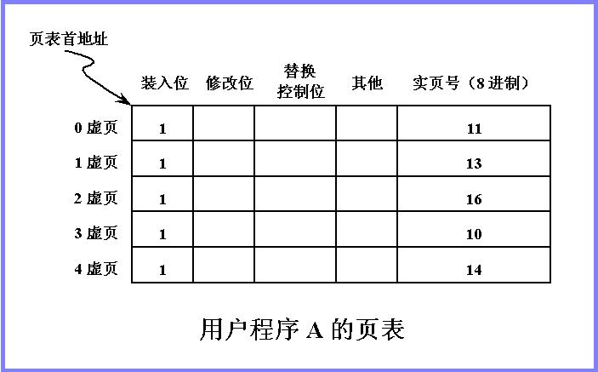
页表结构
页表首址记录在页表基址寄存器中
每个进程有一个页表，其中有装入位、修改（Dirt）位、替换控制位、访问权限位、禁止缓存位、实页号。
一个页表的项数由什么决定？
每个进程的页表大小一样吗？
理论上由虚拟地址空间大小决定。
各进程有相同虚拟空间，故理论上一样。实际大小看具体实现方式，如“空洞”页面如何处理等
Notes:
④替换控制位：标识页面使用情况，配合替换策略设置，例如LRU标识最近使用情况
⑤访问权限位：标识页面是可读可写、只读、只可执行，用于存储保护
⑥禁止缓存位：标识页面是否可以装入Cache，保证磁盘、内存、Cache数据一致性
页面大小应该适中，通常为512B-8KB，windows系统的页面大小为4KB
32G虚存空间，4KB的页面大小，页表项数：4G/4K = 1M页 = 2²⁰
假设每个页表项大小为4B，则整个页表占用4MB空间

Slide 71
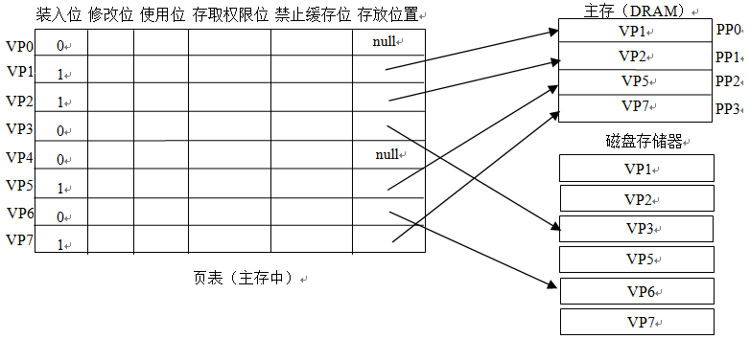
主存中的页表示例
SKIP
未分配页：进程的虚拟地址空间中“空洞”对应的页（如VP0、VP4）
已分配的缓存页：有内容对应的已装入主存的页（如VP1,VP2,VP5,VP7）
已分配的未缓存页：有内容对应但未装入主存的页（如VP3、VP6）
Notes:
71
P.A. =PA=Physical Address
VA=Virtual Address
V = Valid bit to indicate if the page is inside in memory.
Disp = displacement or page offset
Page number in VA is a virtual page number. Frame number in PA is also called physical page number.
使用位：用于替换策略，作为最近是否使用了的标识

Slide 72
逻辑地址转换为物理地址的过程
disp为页内偏移量
10
VA
page no.
disp
当V=0时，发生缺页
当读写操作不符合存取权限（Access Right）时，发生保护违例
PF#为对应的物理页号（页框号或实页号）
页表索引
Page Table
访问越权
页表基址寄存器
Access
Rights
V
PF#
页表位于主存
frame no.
disp
PA
问题：虚拟页与主存页框之间采用全相联方式进行映射，为何不像全相联Cache那样（高位地址是Tag），而高位地址是索引呢？
Notes:
72
P.A. =PA=Physical Address
VA=Virtual Address
V = Valid bit to indicate if the page is inside in memory.
Disp = displacement or page offset
Page number in VA is a virtual page number. Frame number in PA is also called physical page number.
页表基地址放在页表基址寄存器中的
32位虚拟地址的高20位为虚页号，作为页表索引，从基地址偏移索引值的地方访问到该虚页对应的页表项
从页表项中读出：该页是否在主存中V=1；权限访问是否合规；以及实页号PF#，再进行地址转换。
实页号拼接在虚拟地址中的低12位（表示页内字节地址）得到实际的主存物理地址
实页的页数太多，代价太高，同时比较tag不划算，但依次遍历比较tag就很慢

Slide 73
信息访问中可能出现的异常情况
可能有两种异常情况：
1）缺页（ page fault）
产生条件：当Valid（有效位 / 装入位）为 0 时
相应处理：从磁盘读到内存，若内存没有空间，则还要从内存选择一页替换到磁盘上，替换算法类似于Cache，采用回写法，淘汰时，根据“dirty”位确定是否要写磁盘
当前指令执行被阻塞，当前进程被挂起，处理结束回到原指令继续执行
2）保护违例（ protection_violation_fault ）或访问违例
产生条件： 当Access Rights (存取权限)与所指定的具体操作不相符时
相应处理：在屏幕上显示“内存保护错”或“访问违例”信息
当前指令的执行被阻塞，当前进程被终止
Access Rights (存取权限)可能的取值有哪些？
R = Read-only, R/W = read/write, X = execute only
Notes:
73
当给出一个虚拟地址进行访问时，可能出现两种异常：
1.缺页Page fault
缺页异常（中断）：换出一页（如果没有空页的话），装入访问的这一页
2.访问违例

Slide 74
TLBs --- Making Address Translation Fast
问题：一次存储器引用要访问几次主存？
0 / 1 / 2 / 3次？
把经常要查的页表项放到Cache中，这种在Cache中的页表项组成的页表称为Translation Lookaside Buffer or TLB（快表）
TLB中的页表项：tag+主存页表项
Virtual Address Physical Address Dirty Ref Valid Access
(tag)
对应物理页框号
CPU访存时，地址中虚页号被分成tag+index，tag用于和TLB页表项中的tag比较，index用于定位需要比较的表项
TLB全相联时，没有index，只有Tag，虚页号需与每个Tag比较；TLB组相联时，则虚页号高位为Tag，低位为index，用作组索引。
Notes:
74
2²⁰=1M页的页表存放在内存中，每次访存都是先访问页表，再进行地址转换，再访问物理内存，所以访问两次主存
由于访问页表也具有局部性，因此在cache中设置TLB快表，例如快表项16行（也可以8组，每组2行）
页表项和快表项之间：
1.全相联映射：则20位虚页号在快表项中作为tag，当CPU访问一个虚拟地址时，需要所有快表项的tag都与这个20位的虚页比较，
如果有一项相等，表示命中，当前快表项就是访问的页表的拷贝；如果没有相等，则把页表项装到任一快表项中
2.组相联映射：如果有8组，则20位虚页号中的低3位作为组号，即cache组索引，高17位作为tag。当CPU访问一个虚拟地址时，
先取这20位虚拟页号的低3位定位到快表的组，然后同时比较这两组的tag和高17位的tag，如果有相等的则命中。

Slide 75
TLBs --- Making Address Translation Fast
这里的TLB采用何映射方式？
全相联！VP#需和每个tag比较
virtual page #
tag
TLB
page frame #
valid
先由虚页号到TLB中找
如何找？
1
Physical memory
1
1
1
0
1
若TLB中的V=0 或Tag≠VA,则到页表中找
页表
1
Disk storage
1
1
1
若页表中的V=0，则缺页，到磁盘中找
0
1
1
0
1
主存页表中需要Tag吗？为什么？
1
0
1
问题：引入TLB的目的是什么？
减少到内存查页表的次数！
Notes:
75
快表的作用：让地址转换变得更快，查内存中的页表大概要几百个时钟周期，而查TLB快表只需要差不多1个周期
注意：TLB快表项中的valid表示其缓存的页表项是否有效；而页表中的valid表示页表的虚拟页是否在内存中

Slide 76
Translation Look-Aside Buffers
CPU
PA
Main
Memory
VA
hit1
Cache
miss3
TLB
CU
miss1
hit3
页表
miss2
hit2
Miss1:
TLB缺失
Miss2:
缺页
Miss3:
PA 在主存中，但不在Cache中
Page fault
1/2 t
t
20 t
TLB冲刷指令和Cache冲刷指令都是操作系统使用的特权指令
Notes:
76
CPU访存时：
1、VA->PA的转换：先访问TLB，如缺失访问页表
2、获得PA后，访存：先访问cache，如缺失访问主存

Slide 77
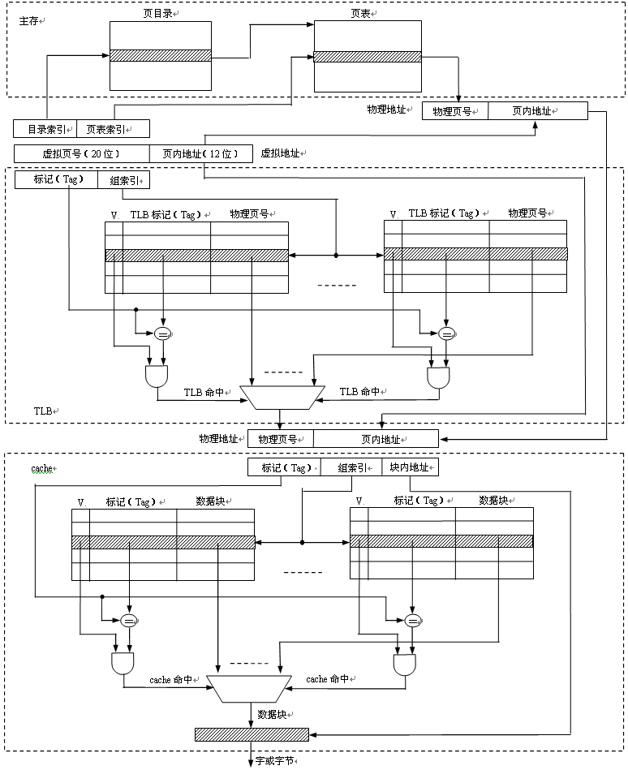
虚拟地址
物理地址
TLB
页表
缺页
处理
命中
cache
缺失
主存
Notes:
上述过程的硬件实现
1M项=1024*1024的页表占用空间太大，分为两级：1024个页表，每个页表1024项
实际在内存中的只有几个页表（其他空洞页的页表不会放在内存中），以及包括每个页表目录索引的页目录

Slide 78
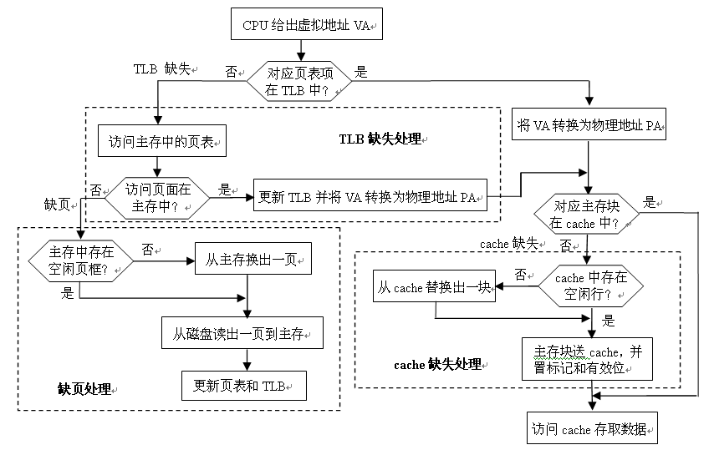
CPU访存过程
TLB缺失可由硬件也可由OS处理
Cache缺失由硬件处理
缺页由OS处理（缺页异常）
Notes:
流程图
黄色部分是TLB缺失处理
红色部分是缺页处理
蓝色部分是cache缺失处理

Slide 79
举例：三种不同缺失的组合
可能，TLB命中则页表一定命中，但实际上不会查页表
可能，TLB缺失但页表命中，信息在主存，就可能在Cache
可能，TLB缺失但页表命中，信息在主存，但可能不在Cache
可能，TLB缺失页表缺失，信息不在主存，一定也不在Cache
不可能，页表缺失，信息不在主存，TLB中一定没有该页表项
同上
不可能，页表缺失，信息不在主存，Cache中一定也无该信息
最好的情况是hit、hit、hit，此时，访问主存几次？
不需要访问主存！
以上组合中，最好的情况是？
hit、hit、miss和miss、hit、hit
访存1次
以上组合中，最坏的情况是？
miss、miss、miss
需访问磁盘、并访存至少2次
介于最坏和最好之间的是？
miss、hit、miss
不需访问磁盘、但访存至少2次
Notes:
每种情况可以通过上页的流程图进行查看
或者第75页的图查看是否可能

Slide 80
分段式虚拟存储器
分段系统的实现
程序员或OS将程序模块或数据模块分配给不同的主存段，一个大程序有多个代码段和多个数据段构成，是按照程序的逻辑结构划分而成的多个相对独立的部分。
（例如，代码段、只读数据段、可读写数据段等）
段通常带有段名或基地址，便于编写程序、编译器优化和操作系统调度管理
分段系统将主存空间按实际程序中的段来划分，每个段在主存中的位置记录在段表中，并附以“段长”项
段表由段表项组成，段表本身也是主存中的一个可再定位段
Notes:
将程序分为具有逻辑意义的不同大小的段，扩展寻址空间，方便管理，可解决重定位问题
程序模块：代码段
数据模块：数据段
段名：CS、DS、ES、SS段等；段基址在段表项中

Slide 81
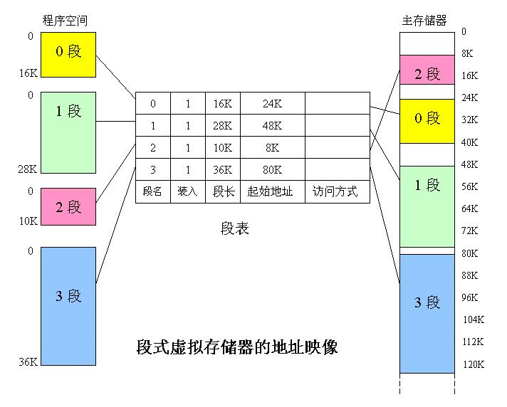
段式虚拟存储器的地址映像
物理地址=段起始地址+段内偏移
段表由段表项组成
Faults (异常情况)：
缺段（段不存在）：装入位= 0
地址出界： 偏移量超出最大段长
保护违例：访问操作与访问方式不匹配
Notes:
程序由逻辑段构成，每个段有自己的逻辑空间，通常使用段内偏移地址来确定，如上图的0段，段内空间0-16K；1段，段内空间0-28K
每个段的大小不固定，段表项中要指出该段的段长
如果只是段式虚拟存储器，段表的每一表项的起始地址为段基址，是内存中的物理地址
所以CPU访存时得到的物理地址就是：段基址+段内偏移量
段表项中还会指定段的访问方式，进行权限控制

Slide 82
段页式存储器
段页式系统基本思想
段、页式结合：
程序的虚拟地址空间按模块分段、段内再分页，进入主存仍以页为基本单位
逻辑地址由段地址、页地址和偏移量三个字段构成
用段表和页表（每段一个）进行两级定位管理
根据段地址到段表中查阅与该段相应的页表首地址，转向页表，然后根据页地址从页表中查到该页在主存中的页框地址，由此再访问到页内某数据
Notes:
程序分段，每段再分页，以页为单位被装入物理主存中
逻辑地址 = 段地址、段内页号、页内偏移量
每个进程一个段表，每个段一个页表
根据段地址查到段表中的一个表项，此时段表中不存放段的物理起始地址，而是存放该段的页表基址
再根据此页表基址访问页表，找到页号对应的页表项，得到实页地址

Slide 83
第四讲小结
虚拟存储器是磁盘和主存之间的缓存管理机制，而不是一种物理存储器
引入虚拟存储器，使程序员可以在一个极大的存储空间写程序，无需知道运行程序的物理存储器有多大
虚拟存储器采用“按需调页”技术，一部分程序调入主存，一部分存放在磁盘上
交换的块（称为页）比Cache-MM层次的块要大得多
采用全相联映射，通过页表实现逻辑地址和物理地址转换，由硬件实现
缺页处理由OS完成（cache miss处理由硬件实现）
采用Write Back写策略
页表中记录装入位、访问方式、使用情况、修改位、磁盘地址或页框号
经常使用的页表项放到特殊的Cache中，称为快表（TLB）
有分页式、分段式、段页式三种管理模式

Slide 84
作业
3、4、5、6、10、17（1）（2）、23、24

